Slide 1


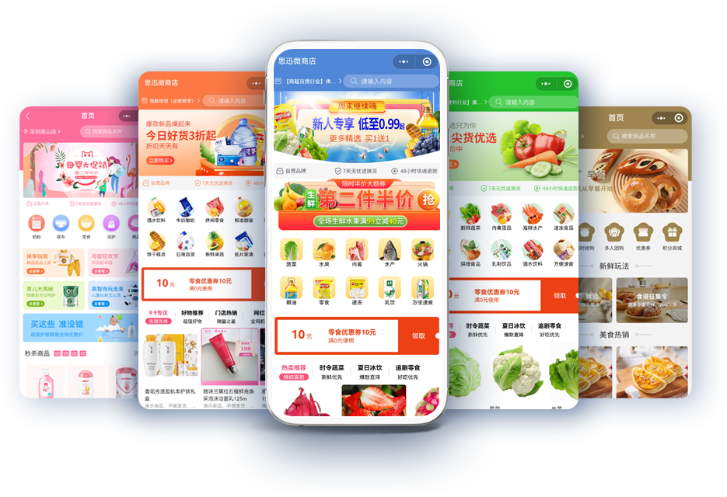

门店经营解决方案
把门店生意做大
新零售事业部
扫码体验

Slide 2
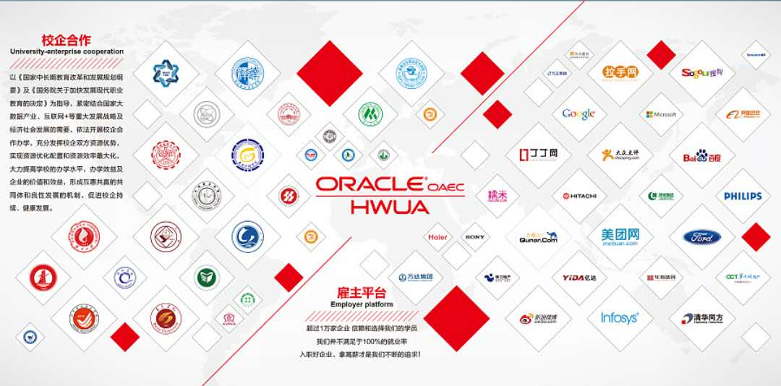




























他们在用
They're using
排名不分前后

Slide 3

目录
优秀案例
01
CONTENTS
行业变局 | 门店经营痛点
02
03
解决方案 | 思迅微商店3.0介绍
04
会员管理 | 精准抓住每个消费者
05
宣传推广 | 商家轻松运营

Slide 4
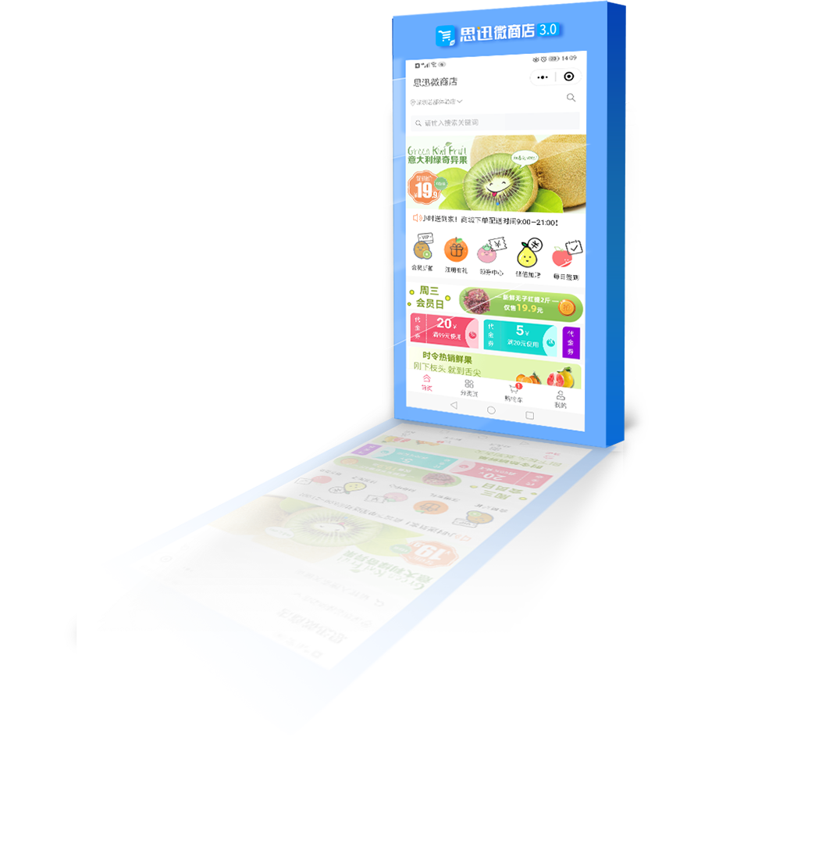
01
ONE
优秀商家 | 行业微商店分享
看看同行的案例 遥遥领先！

Slide 5

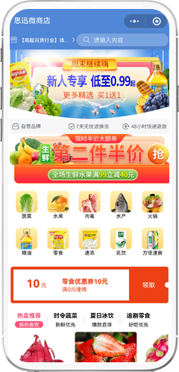
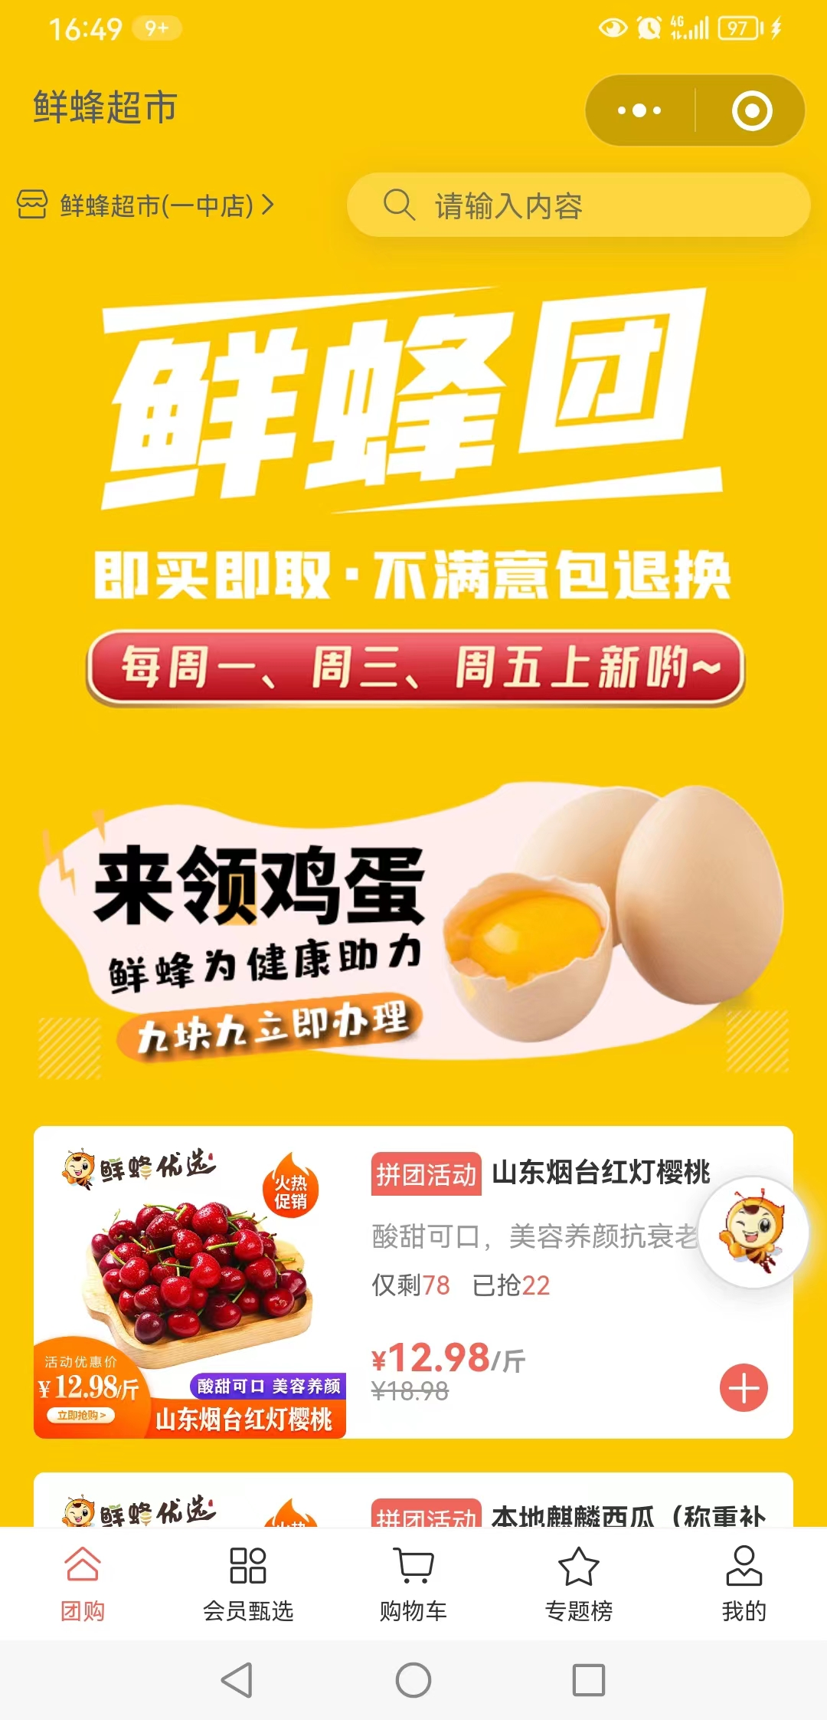
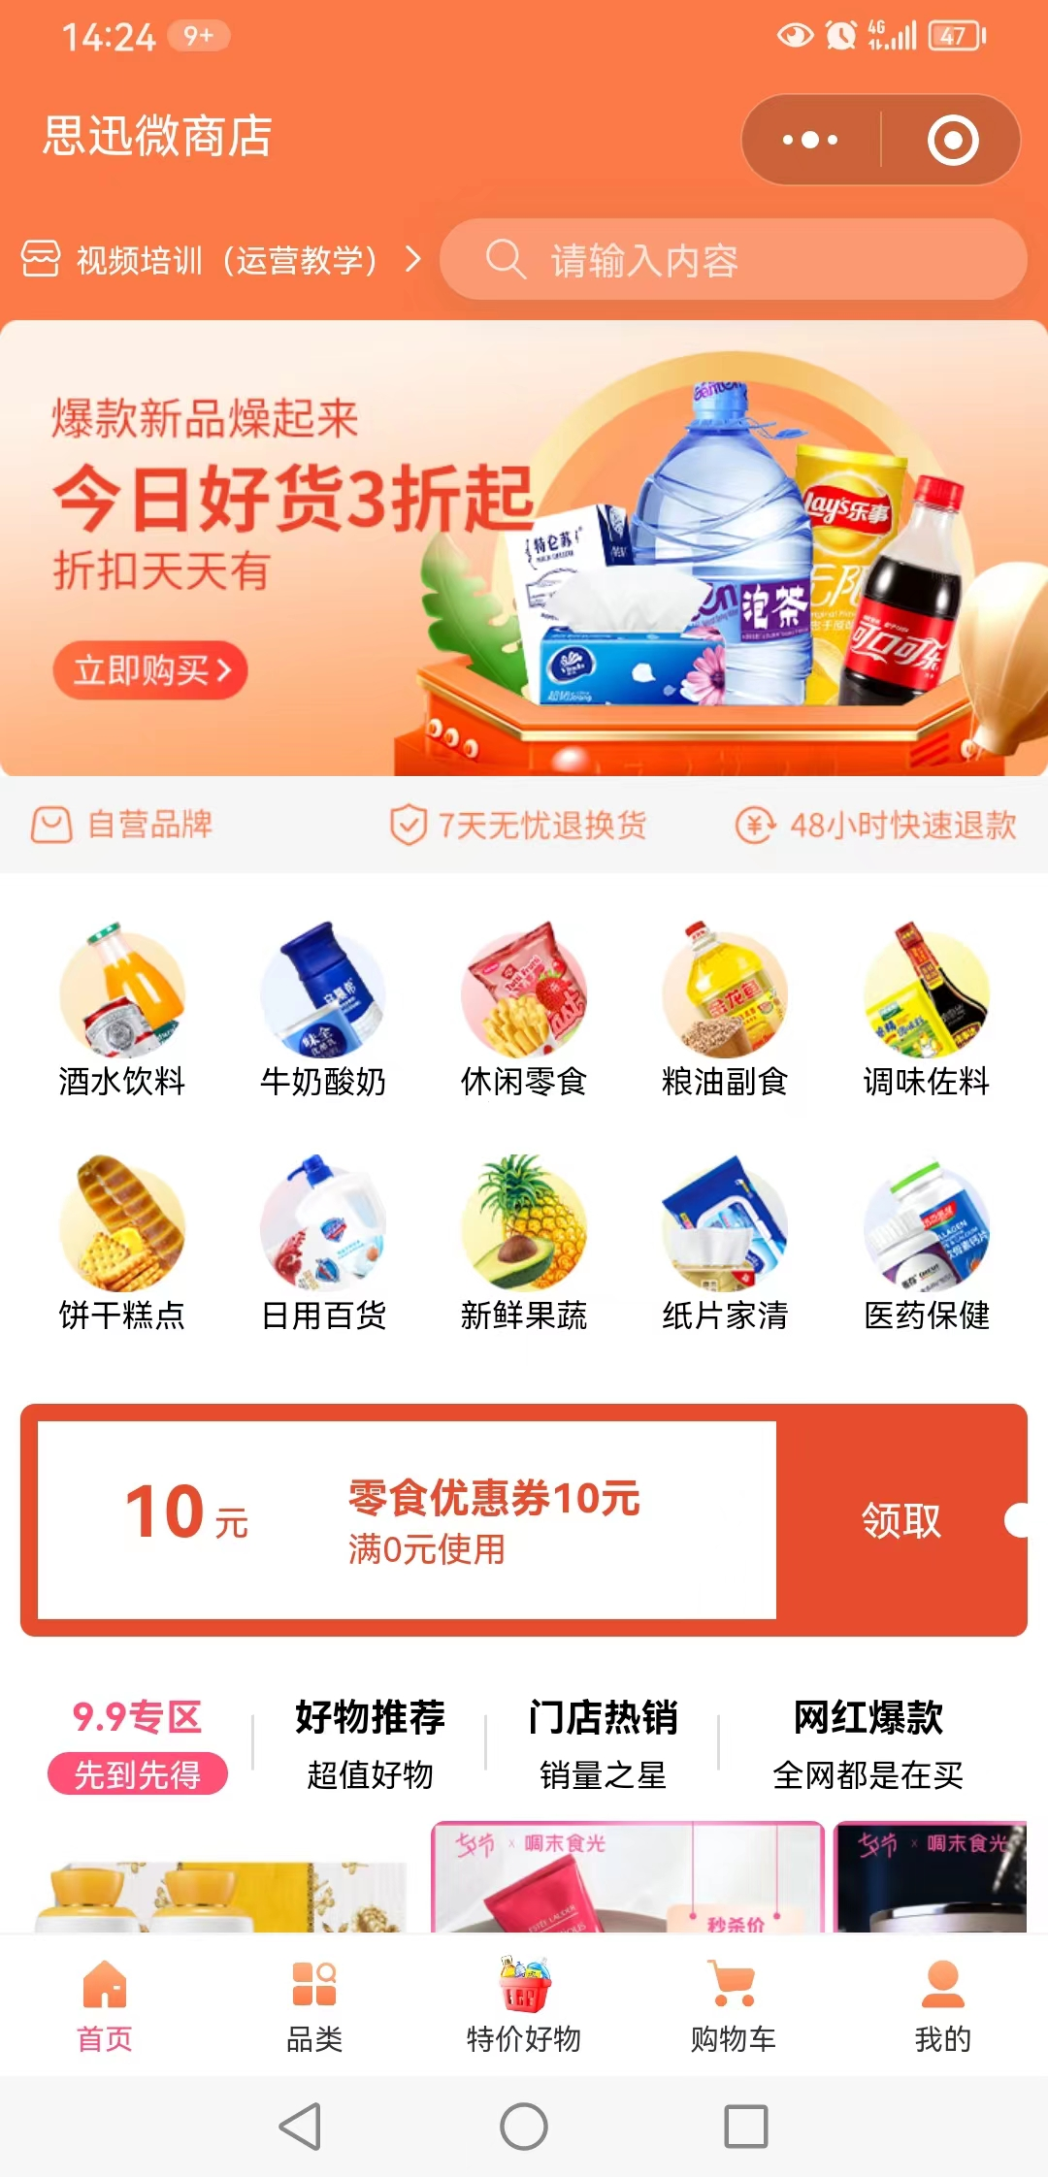
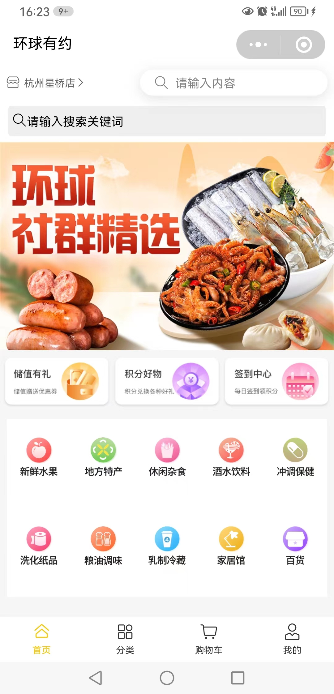
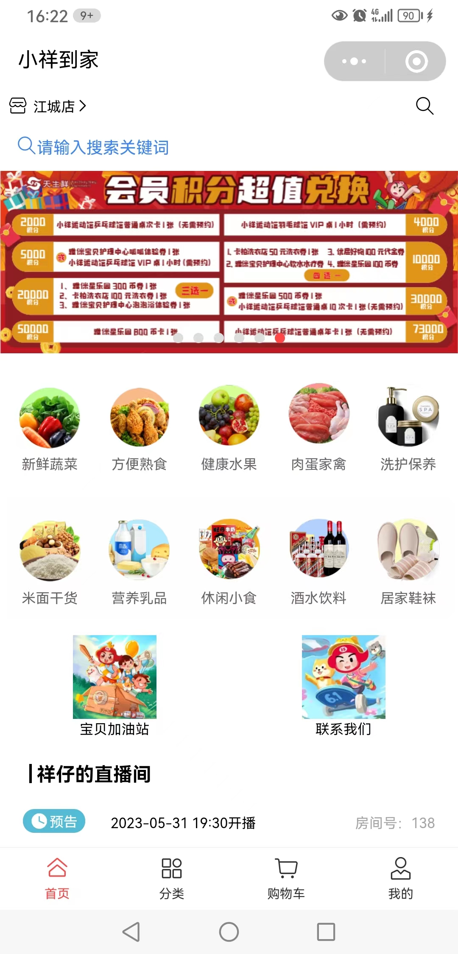
商超百货 | 案例展示

Slide 6
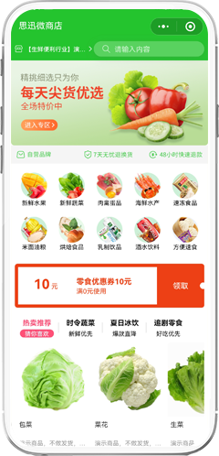
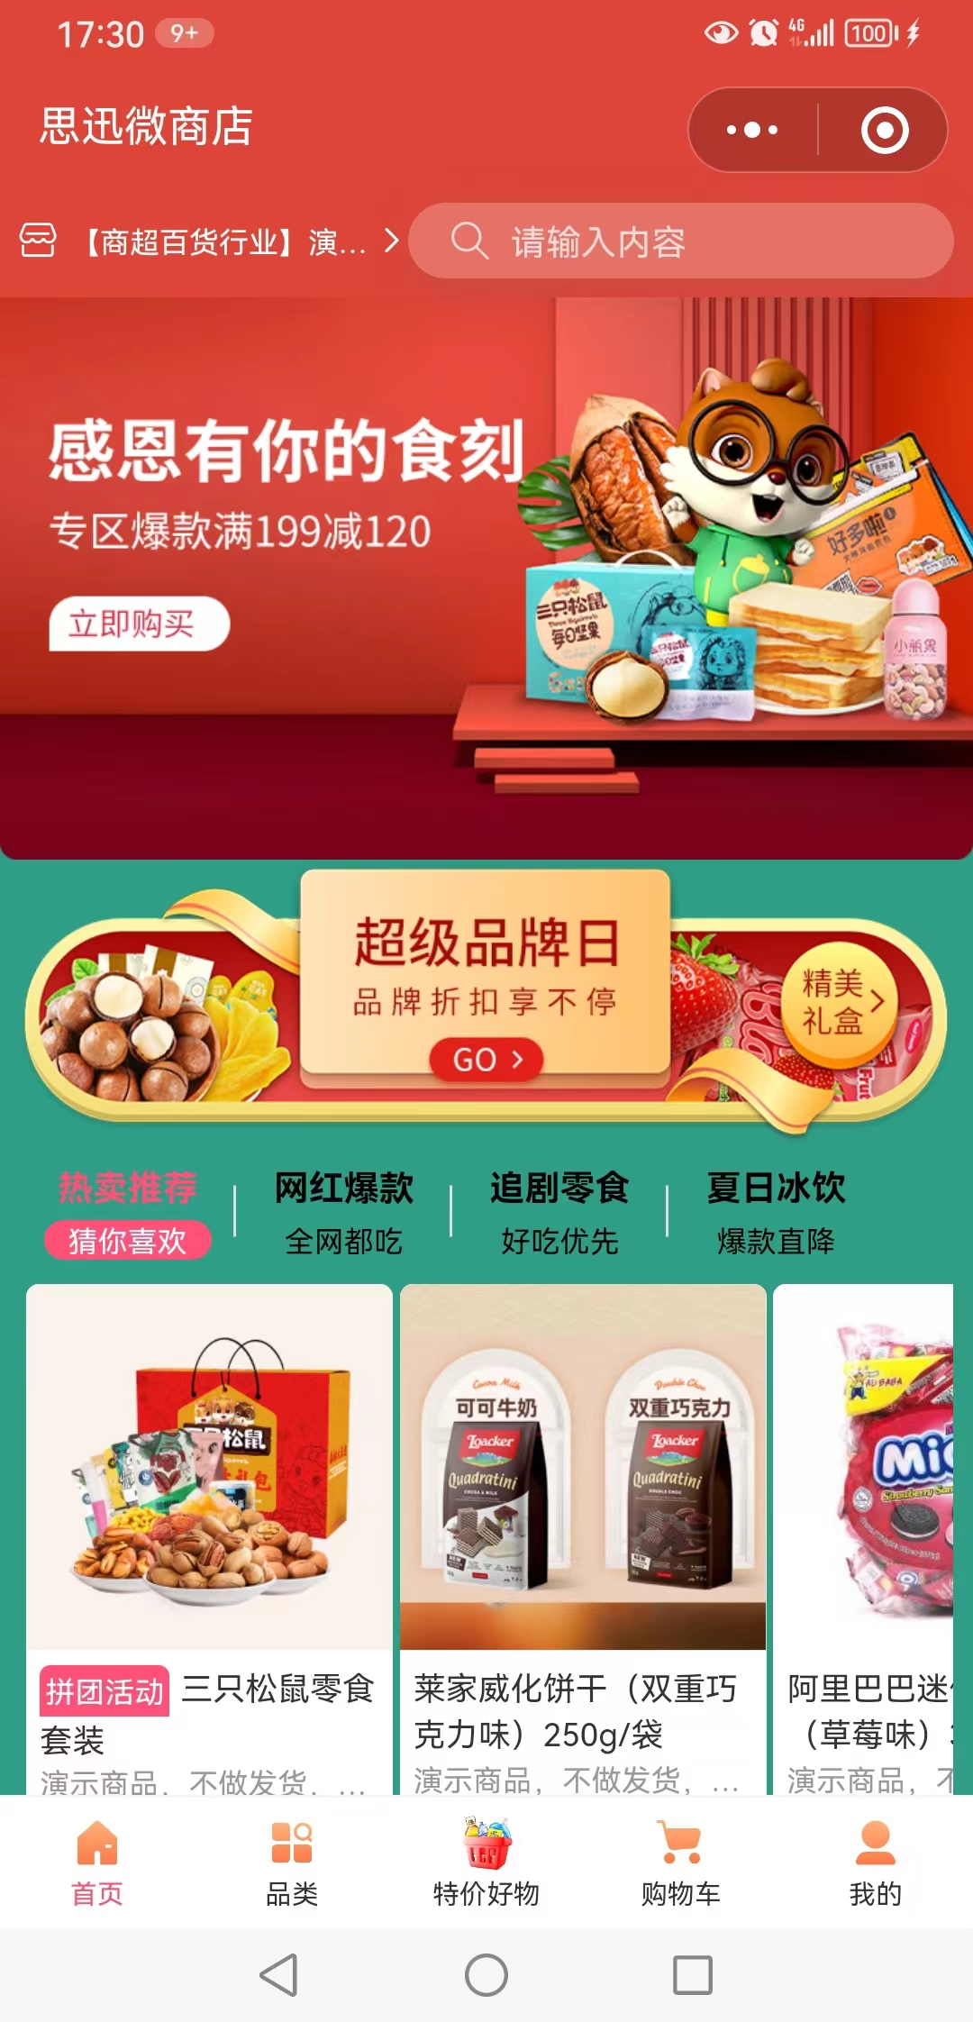
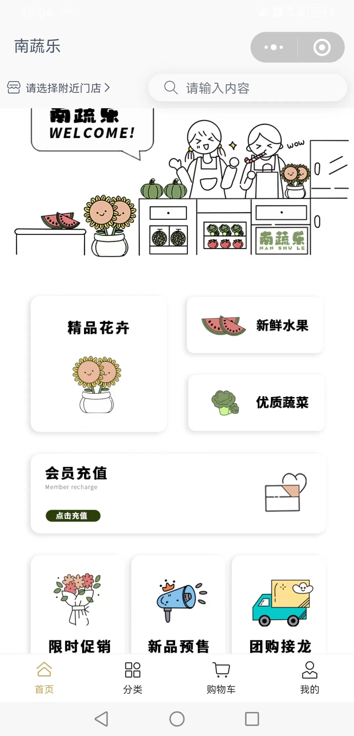
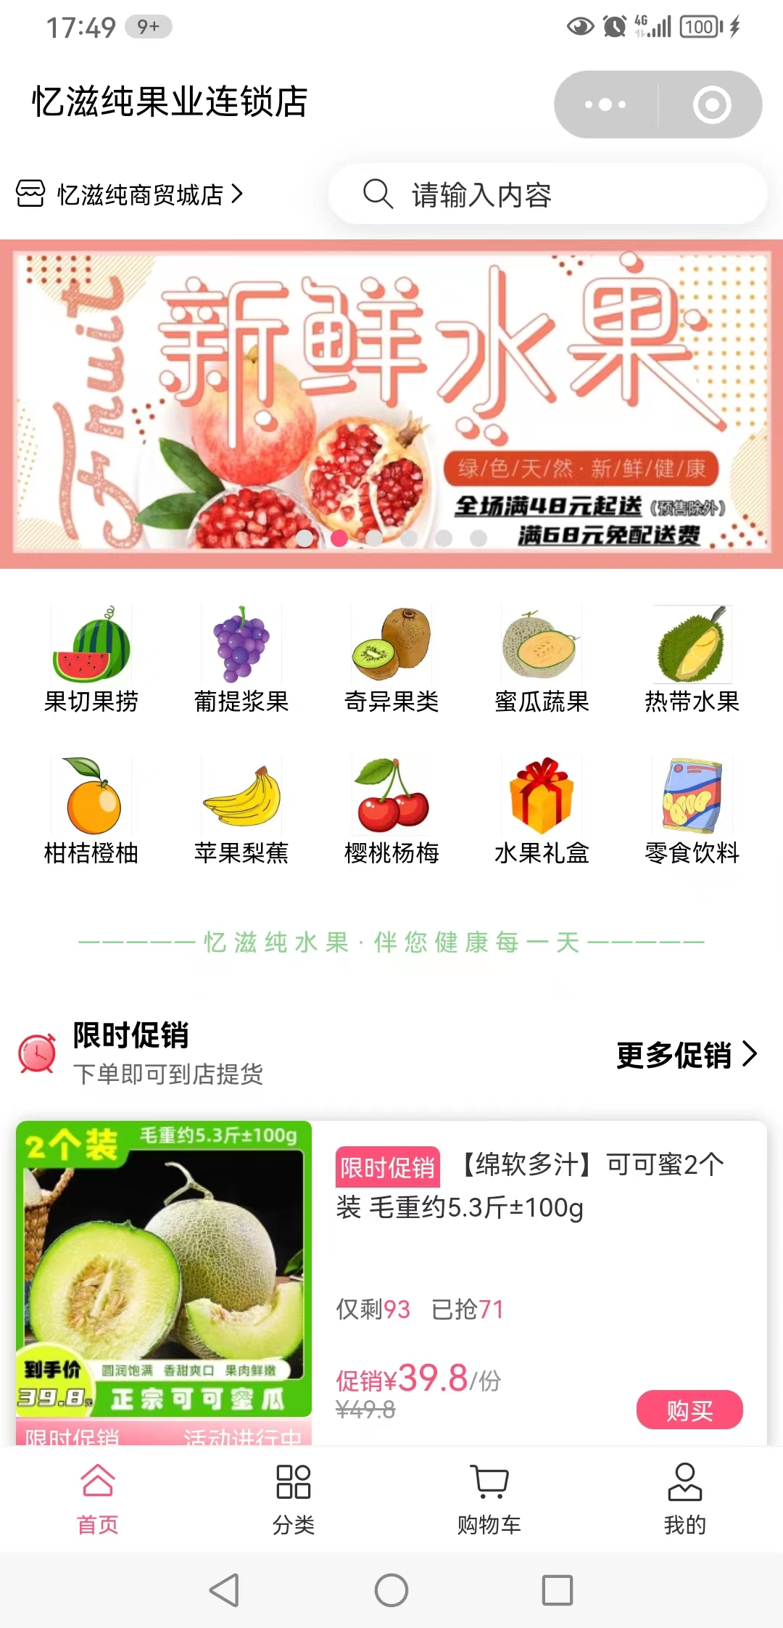
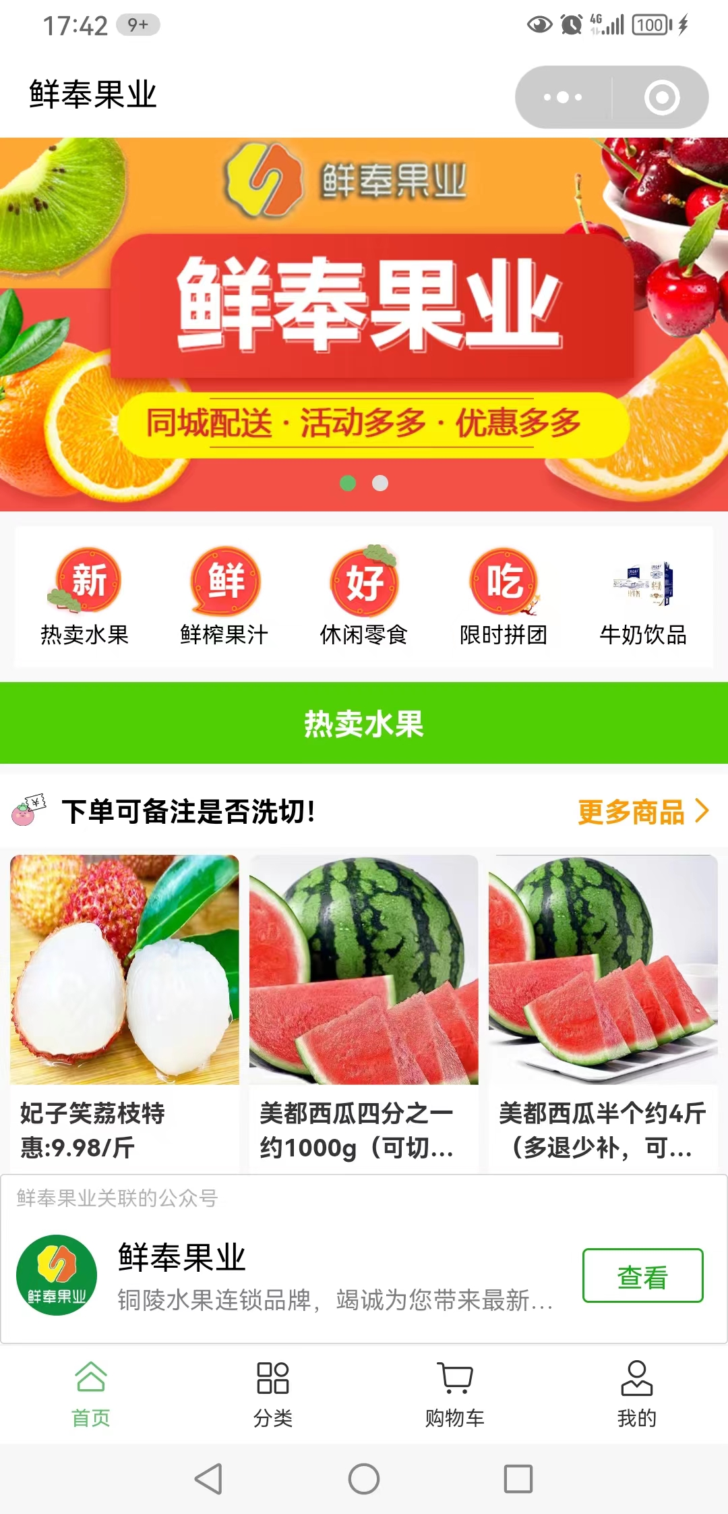
水果生鲜称重 | 案例展示

Slide 7
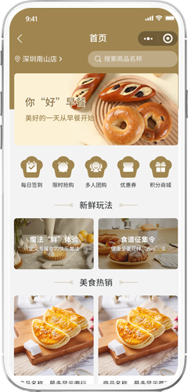
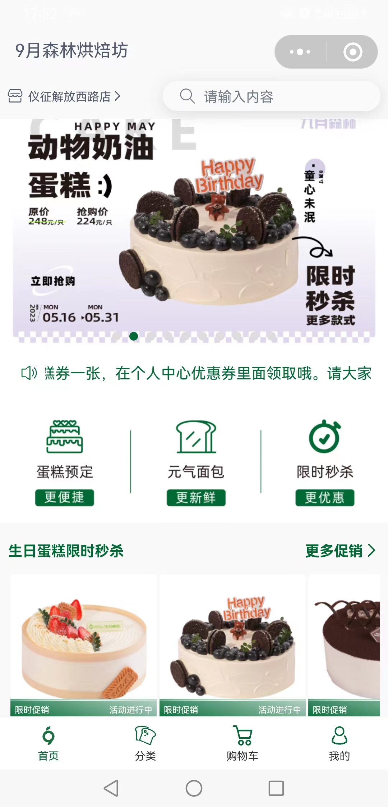
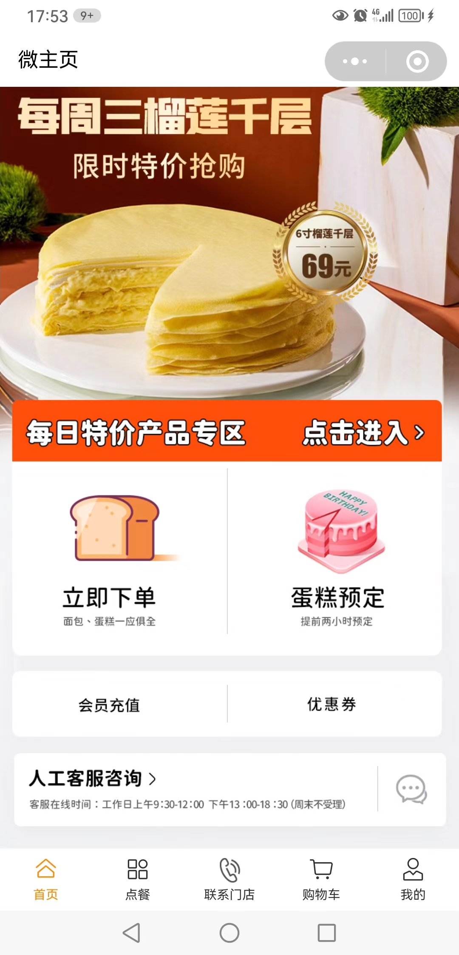
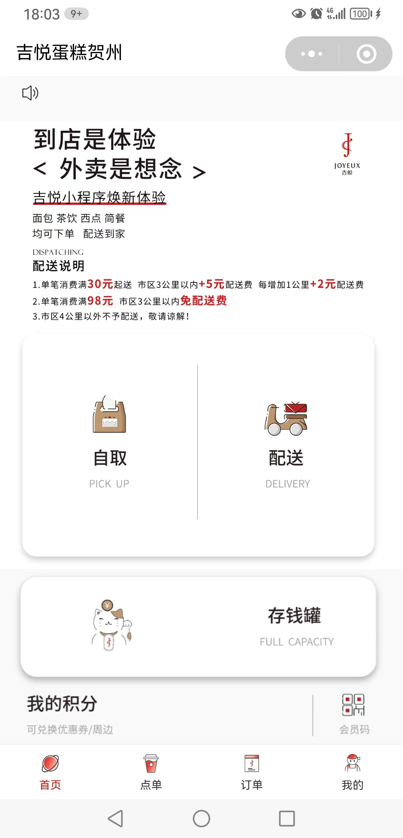
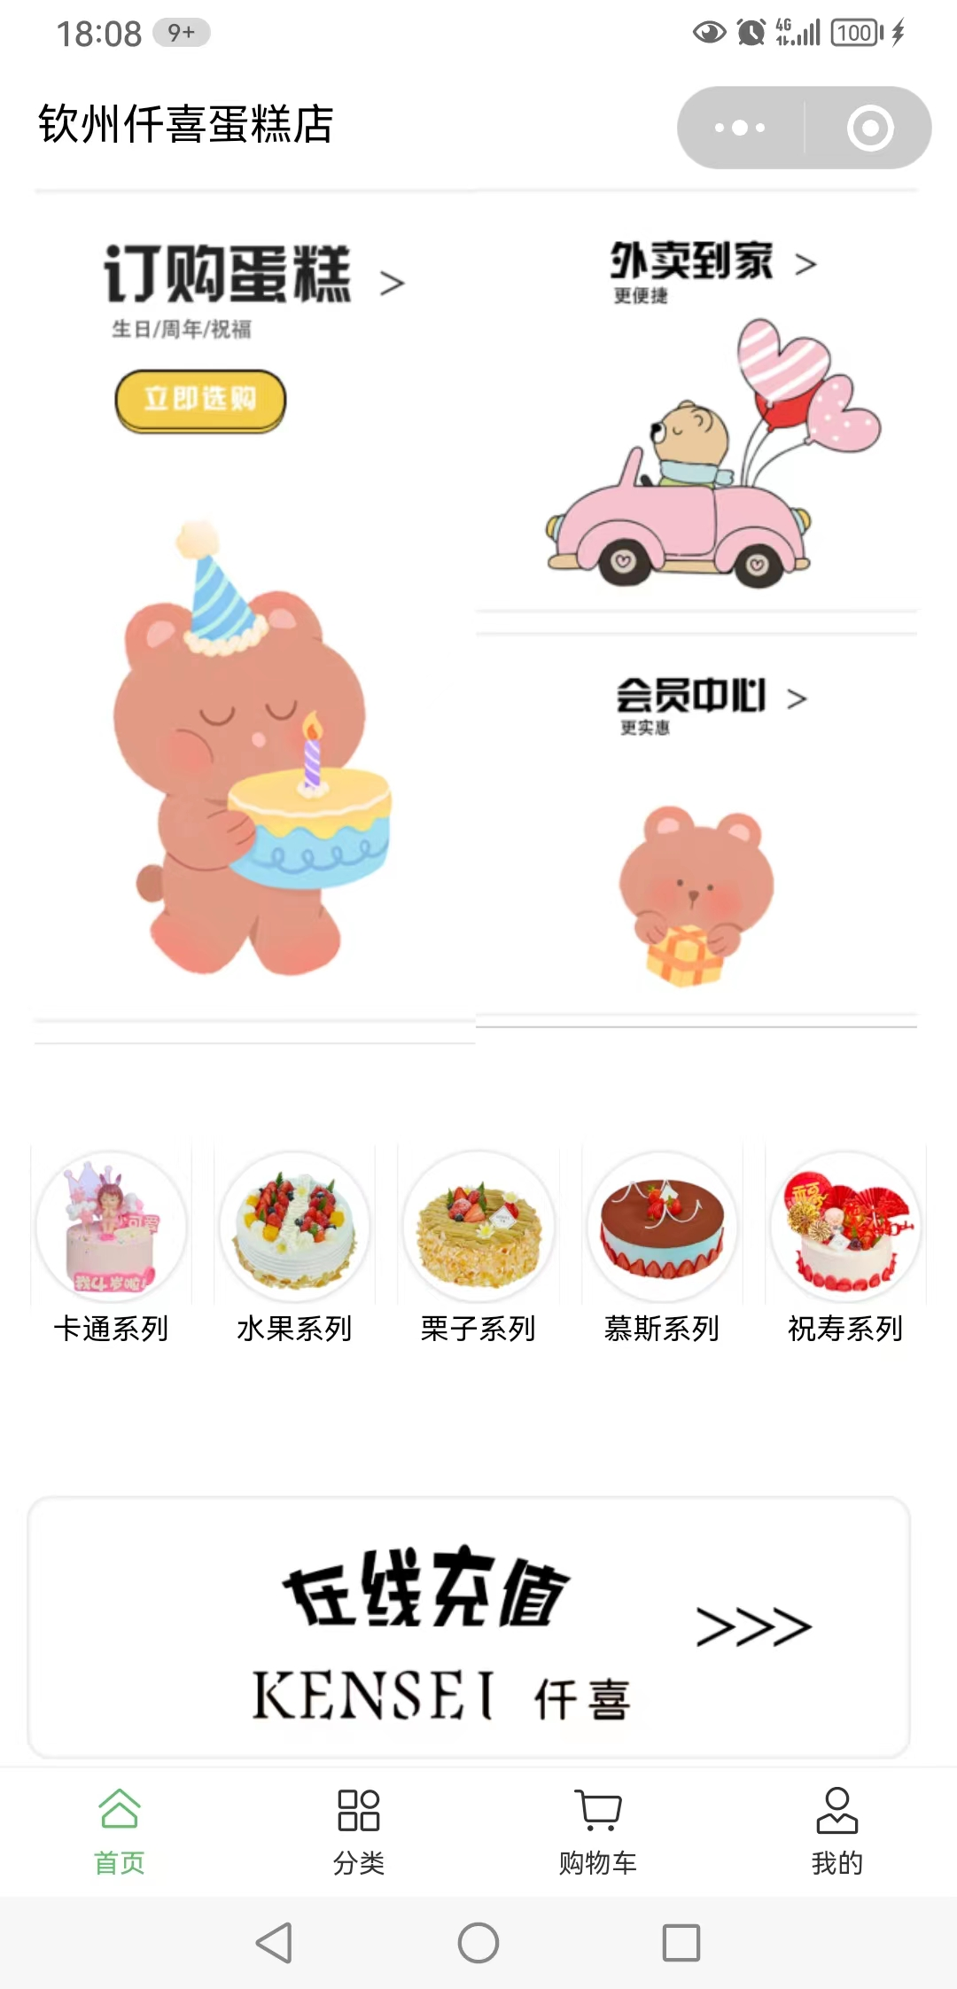
烘焙食品 | 案例展示

Slide 8
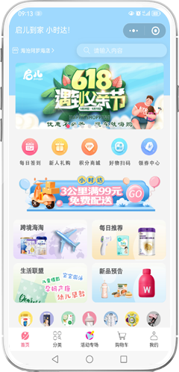
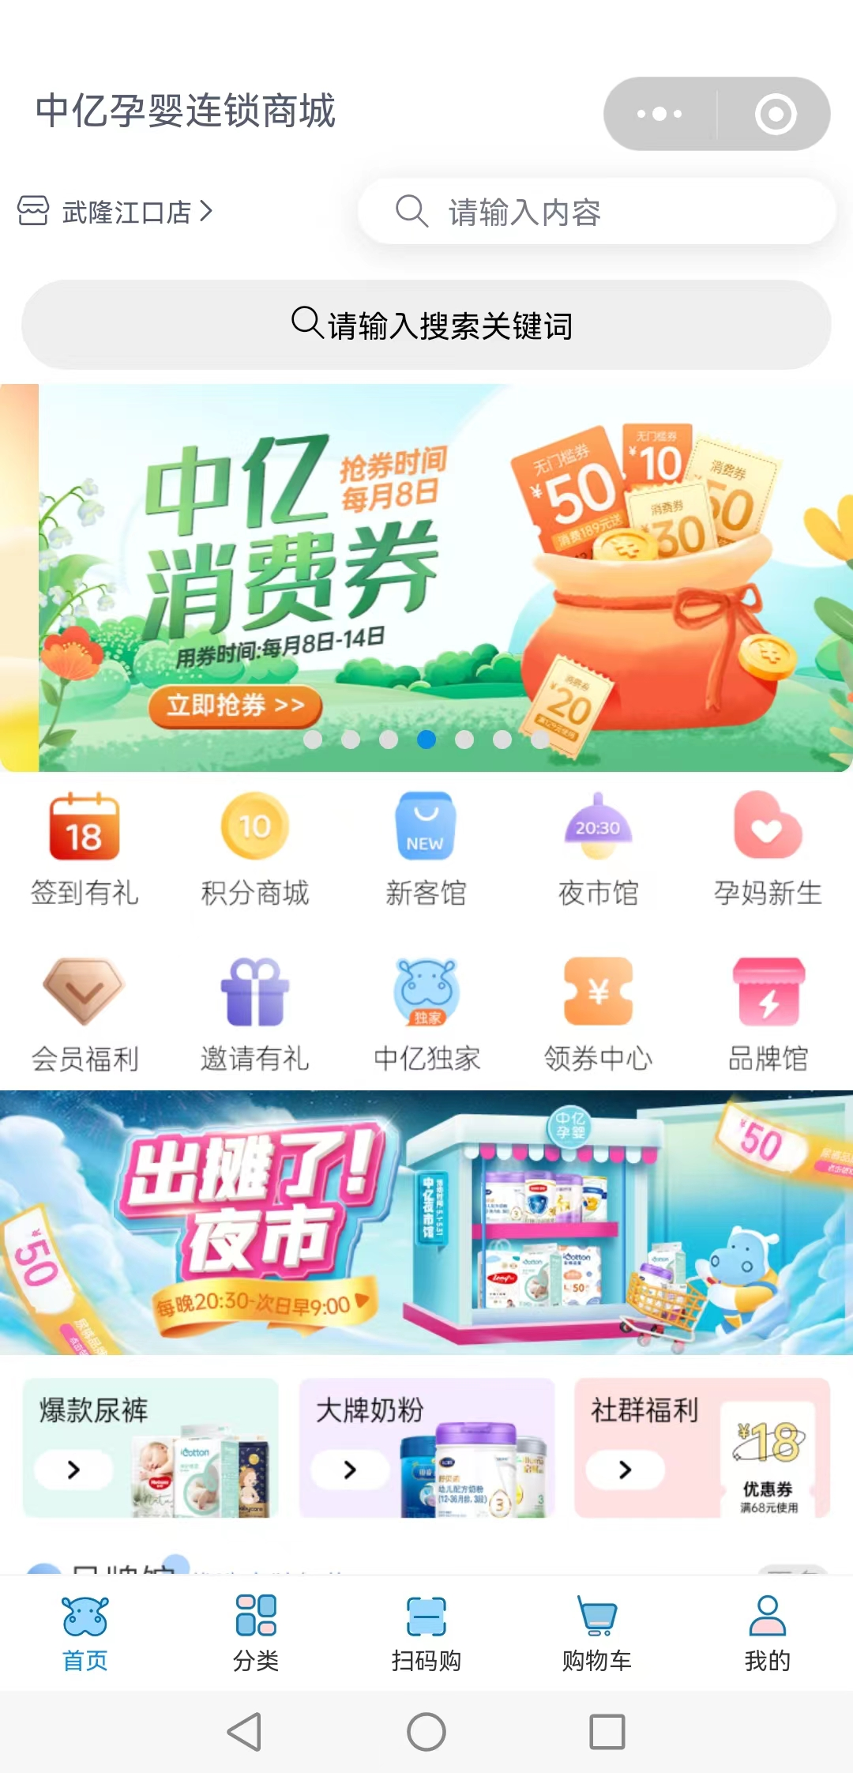
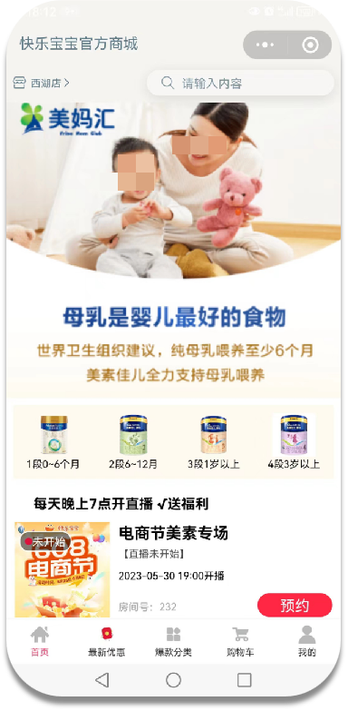
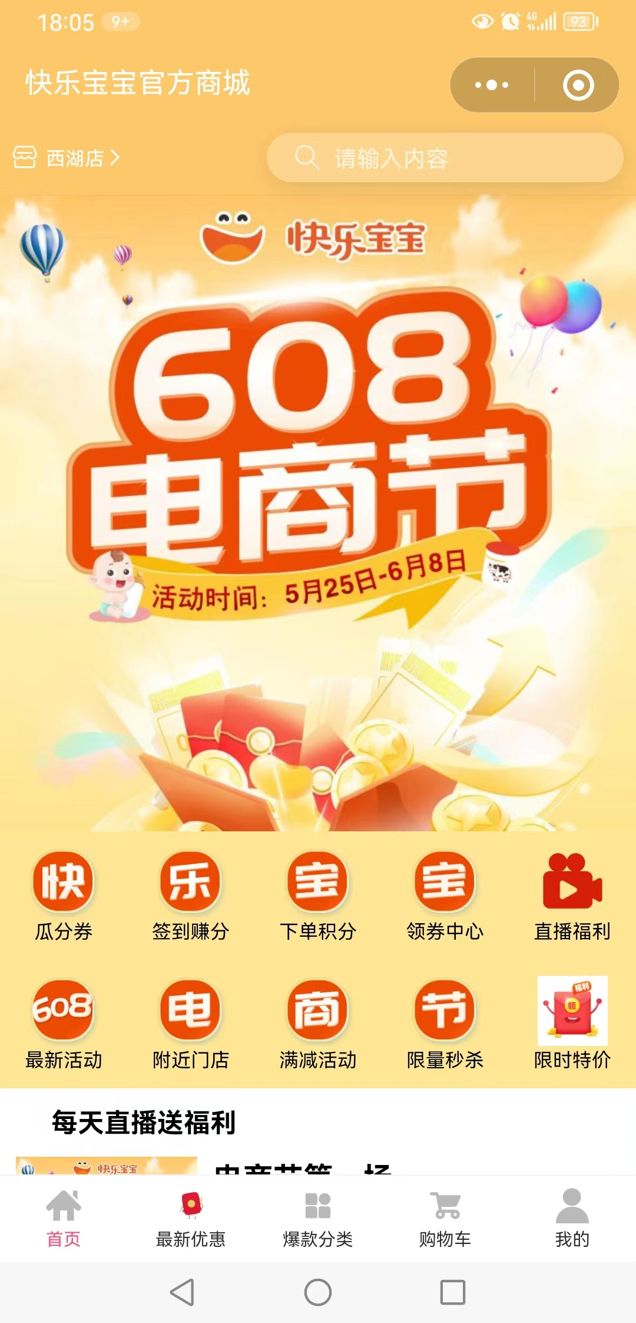
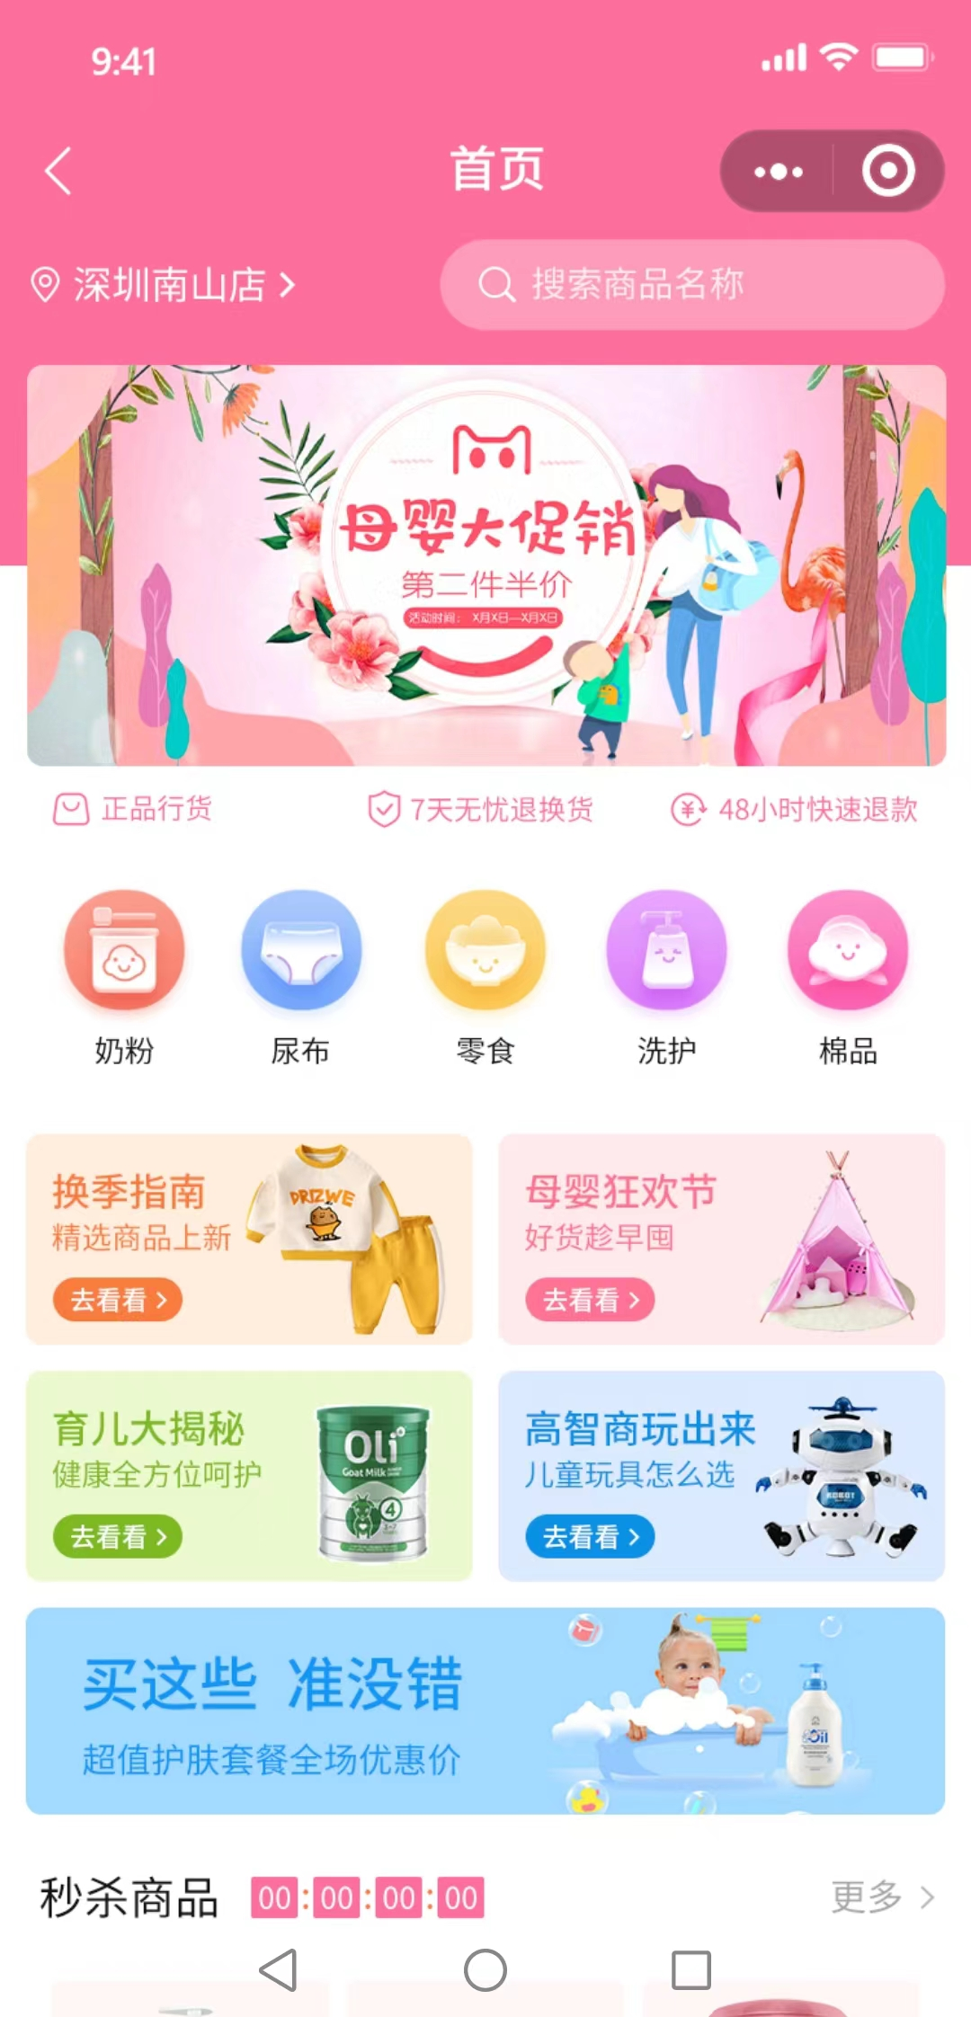
孕婴童专卖 | 案例展示

Slide 9
02
two
行业变局 | 门店经营痛点
跟上行业发展趋势，不被时代抛弃!

Slide 10





行业变局 | 门店经营痛点
信息触达难
活动无法快速有效触达顾客，最常用纸质DM单页，触达率仅10%
全网渠道
顾客想到抖音买券、商城享福利、下单到店提货、快递配送到家
顾客失联
顾客买完即走，缺乏有效的方式建立联系
会员资产浪费
获取的顾客信息堆积在会员系统，粘性不强，缺乏有效的管理模式
门店营销难
活动方式老土，最常用降价促销，抽奖箱抽奖，活动诱惑力不强
消费体验差
顾客活跃度低，对平台粘性不强，不能持续到店消费复购

Slide 11


行业变局 | 门店经营痛点
经营思路转变
从等客上门到引客上门
从围绕商品做生意到围绕人做生意
从一次性买卖到长期稳定性收益
线上线下一体化营销
开启门店线上化经营·加速业绩增长
门店线上化、导购线上化、会员线上化、营销线上化，线上线下数据互通，门店经营增速提效，让业绩迅猛增长
构建门店粉丝圈
门店微信号+微信群+公众号+企业微信+视频号
全网渠道沉淀会员，构建门店粉丝圈

Slide 12
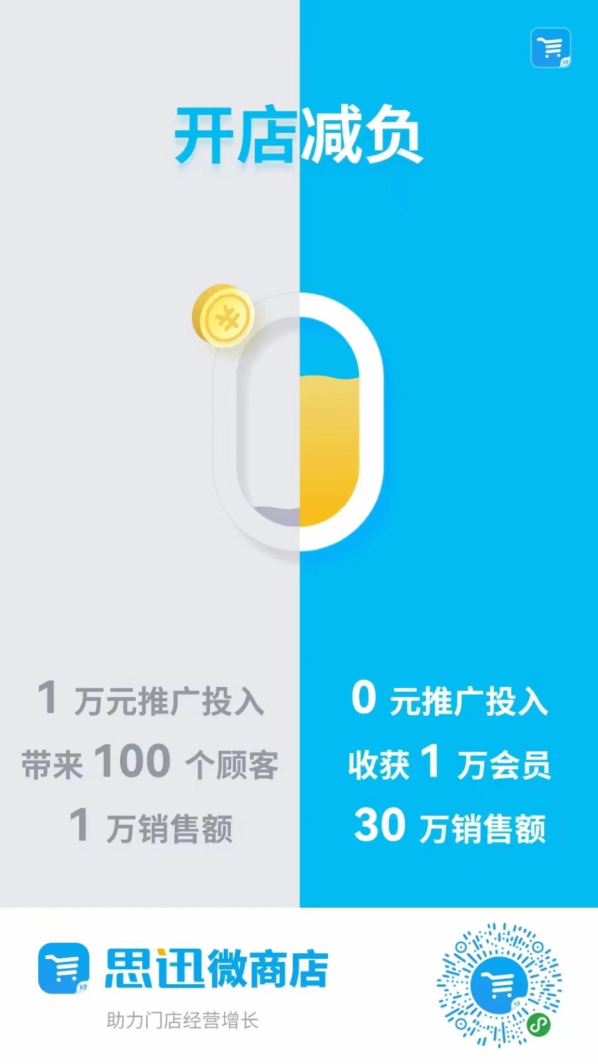
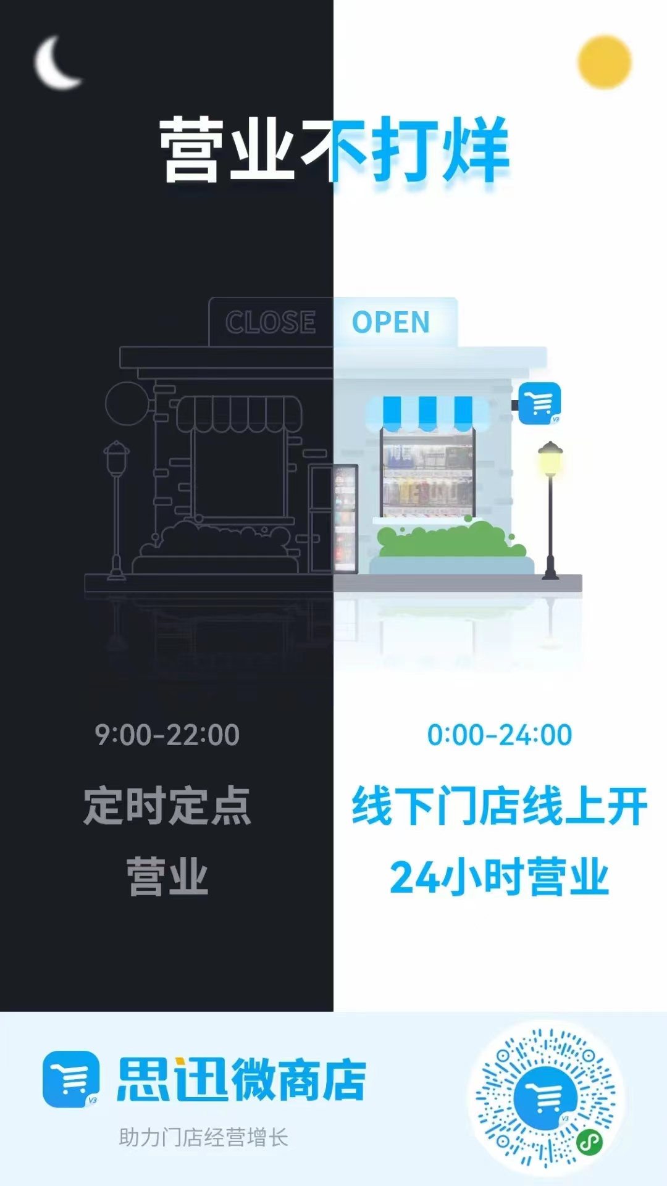
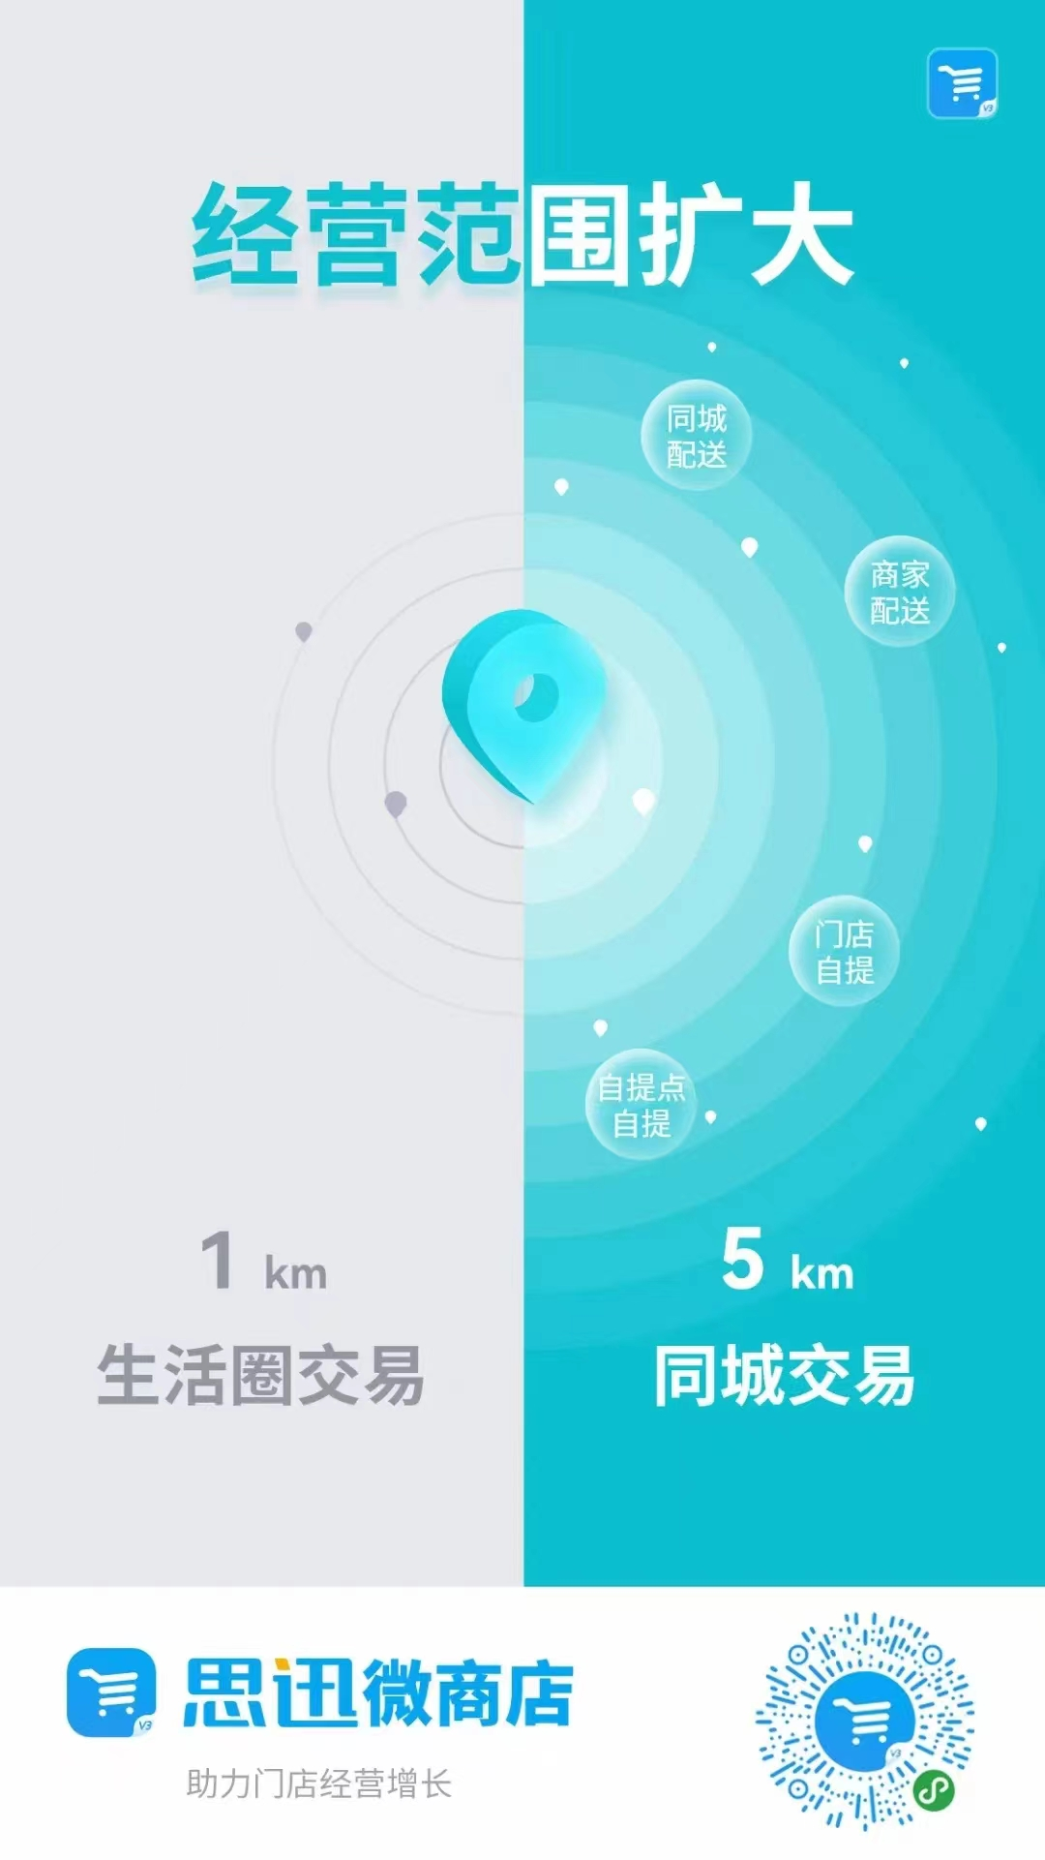

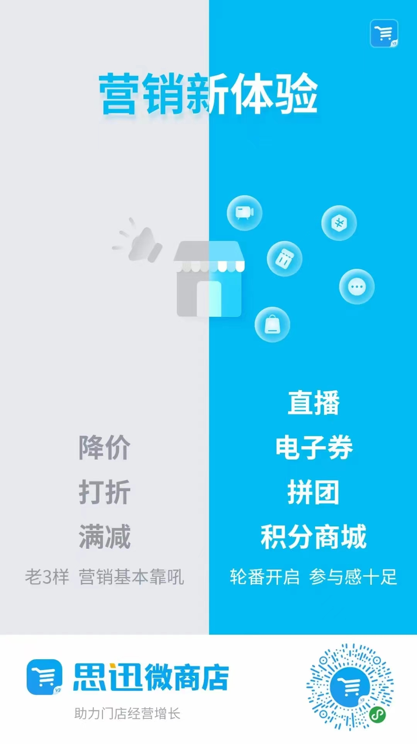
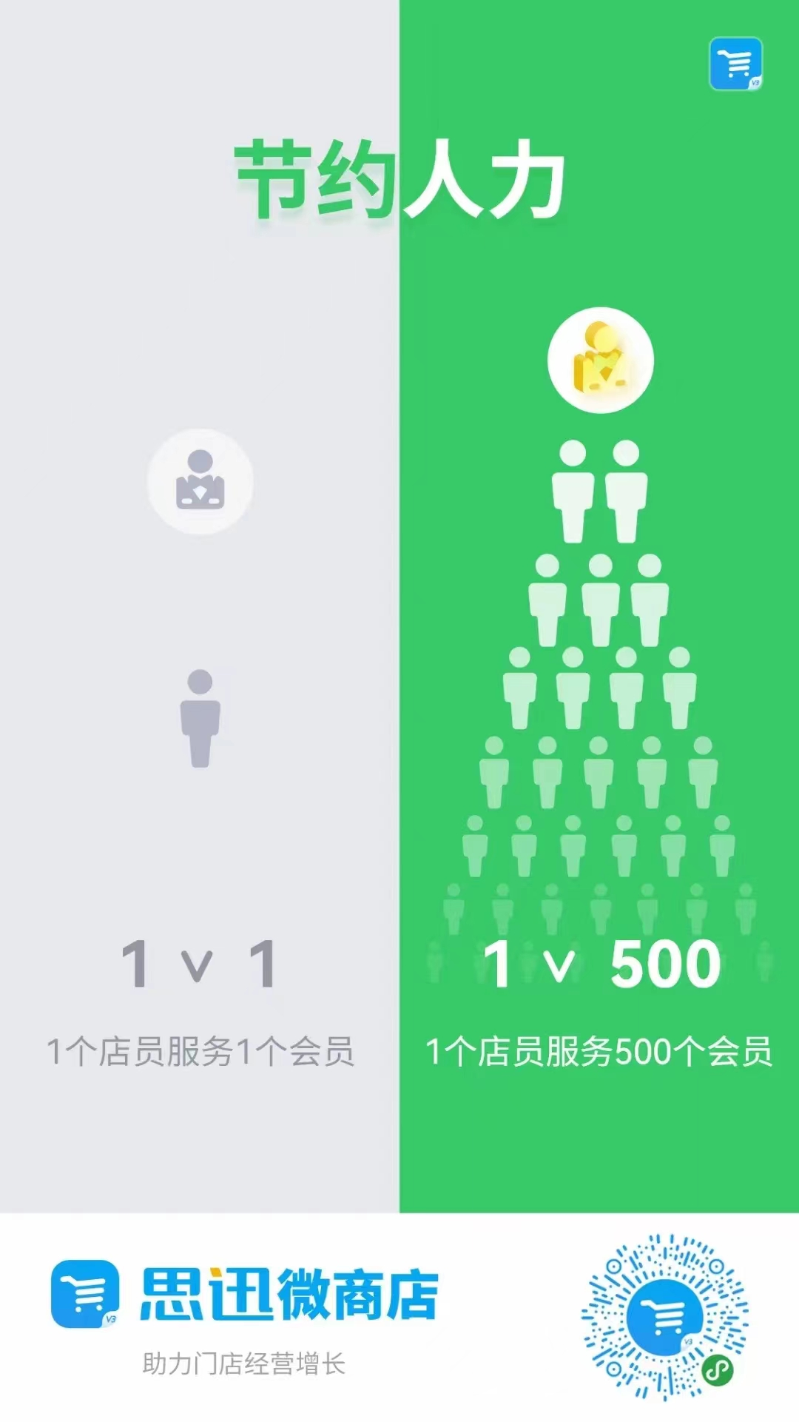
上线的区别

Slide 13
03
three
解决方案 | 思迅微商店3.0介绍
把 门 店 生 意 做 大 ！ 做 强 ！

Slide 14
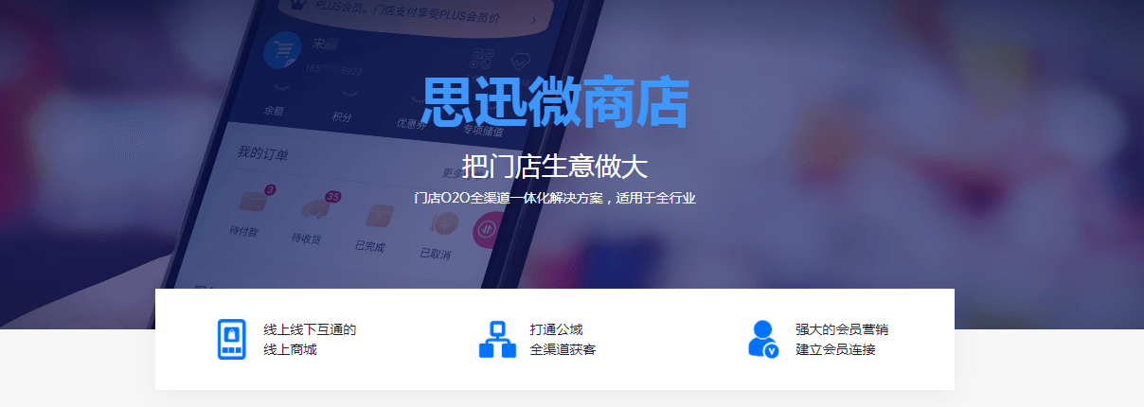
如何破局 | 跟上行业发展趋势，不被时代抛弃!
思迅微商店3.0介绍
思迅微商店是门店、商城数据实时互通的线上商城，适用于全行业多场景，旨在帮实体商家线上开店、线上营销、管理会员、获取订单、引流门店、打通全网热门销售渠道，赋能门店把生意做大!
适用行业
商超百货、生鲜超市、便利社区、烘焙食品、母婴专卖、服装服饰、酒水饮料、家具家居等行业
*对接思迅在售系列产品

Slide 15
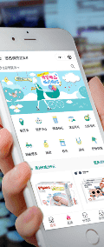

微商店赋能门店的N种能力
信息直达顾客
直播带货能力
实现门店商城下单信息、优惠券到期等消息通知快捷推送到顾客手上。
帮助商家一传百人的效果
将门店服务体验场景移至线上，借助线上易传播，易裂变的属性。
有效拉新、促转化、推广商品/门店
数字无纸化能力
多平台开店
电子小票、电子会员卡、电子券、
电子促销单等提倡环保理念。
帮助商家转型、省钱
一键生成微信小程序、支付宝小程序，一套微商店系统同时管理门店微信、支付宝会员/订单等信息。
帮助商家把店开到微信+支付宝里
全网推广能力
会员统一经营营销
直接打通抖音、支付宝、微信、公众号、企业微信等，将全网流量转为自己的门店的会员。
帮助商家增加销量、攒会员
社区团购、分销、智慧导购等潮流营销，另有拉新、转化、促活、复购、裂变、引流到店环环相扣的营销工具。
助力门店会员精准营销。

Slide 16

微商店核心功能一览
打 通 抖 音 | 抖音券、抖音外卖
支 付 宝 | 接入支付宝小程序
微 信 业 态 | 公众号、视频号、企业微信
社 区 团 购 | 拼团、团长、二级分销
百 变 营 销 | 秒杀、群接龙、瓜分券
游 戏 营 销 | 抢红包、打地鼠、大送礼等游戏
直 播 带 货 | 私域开直播
千 店 千 面 | 不同门店可以有不同的商城
多级会员价| 不同会员等级不同价格
配 送 到 家 | 外卖配送、物流配送、自提
移 动 管 店 | 微管家 、移动管家

Slide 17
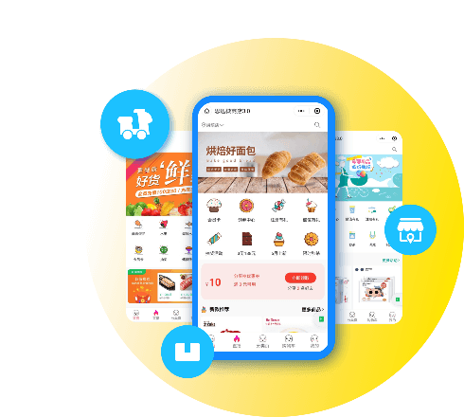


亮点① | 线上+门店实时数据互通
例如：顾客在商城下了一笔单，收银台马上就可以收到订单提醒。
顾客付款后，商城马上可以看到积分、电子小票。
商品通
门店通
会员通
微商店打通门店收银数据互通
营销通
订单通
库存通

Slide 18
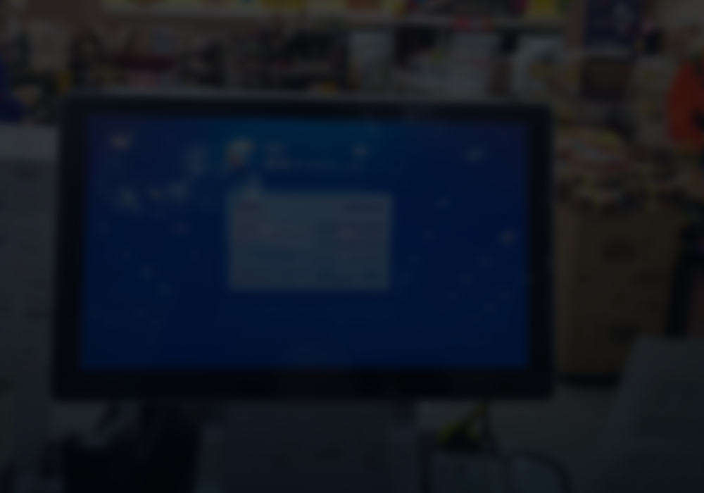
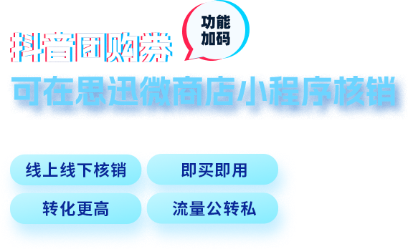
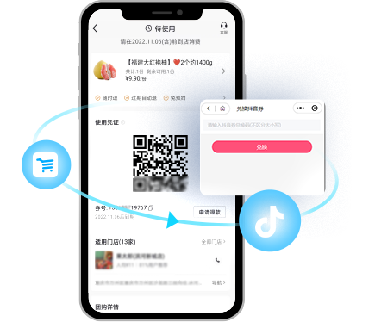
亮点② | 把生意做到『抖音』里
例如：打开抖音→刷到你抖音号，在你抖音号里买一张券，
到门店消费→使用抖音券买单，顺便注册个会员下次再来。
店里只需要思迅收银系统+微商店即可帮你搞定全套流程。

Slide 19
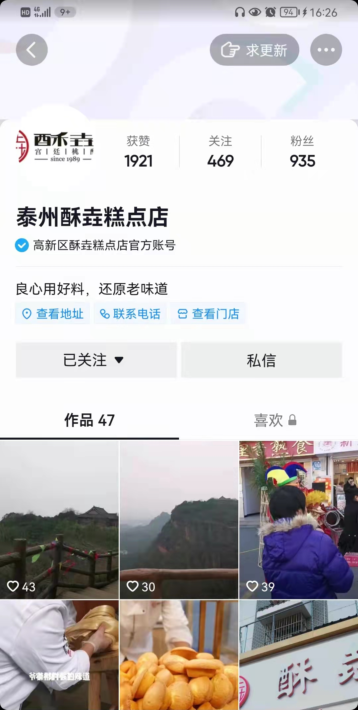
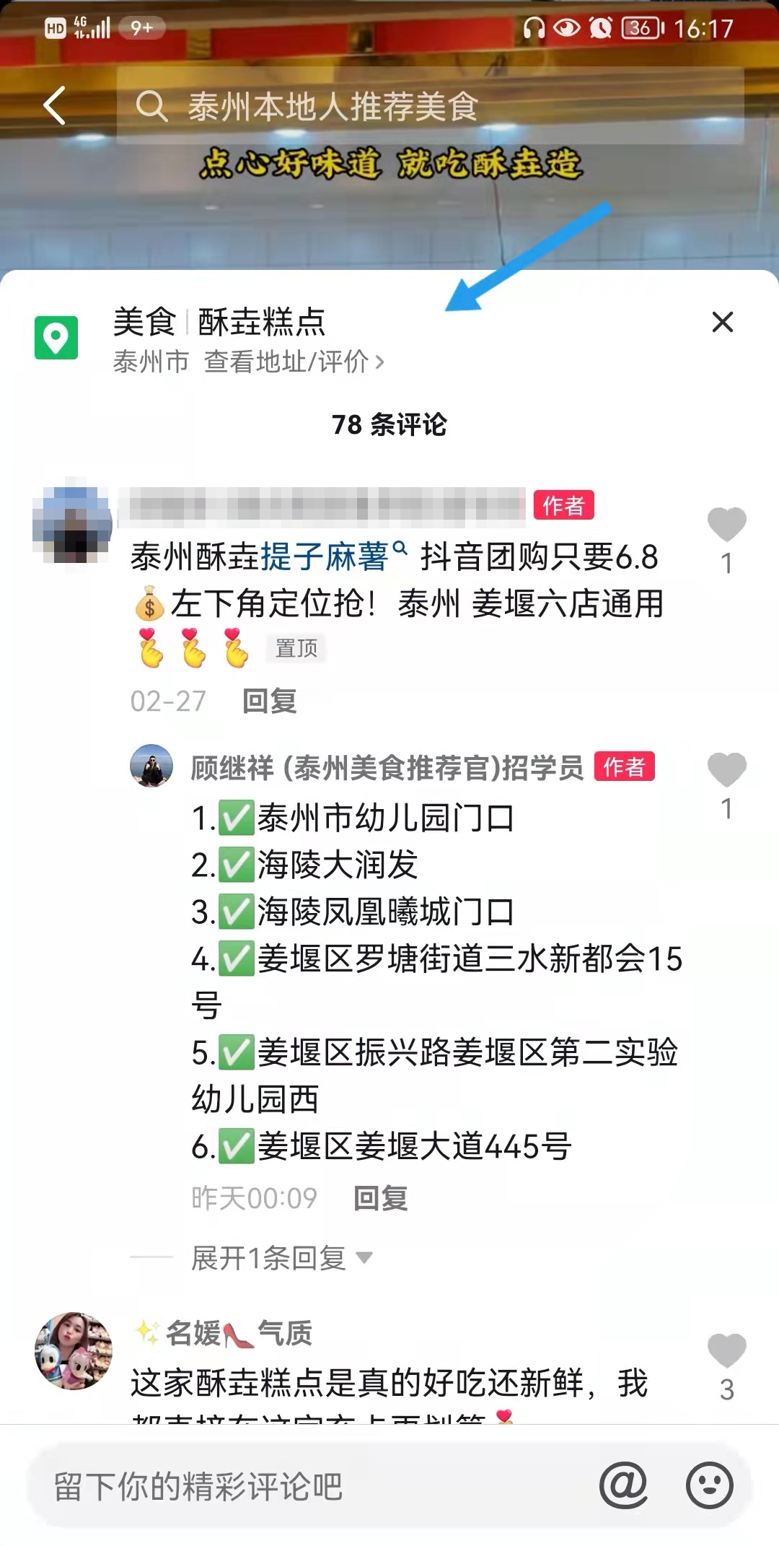
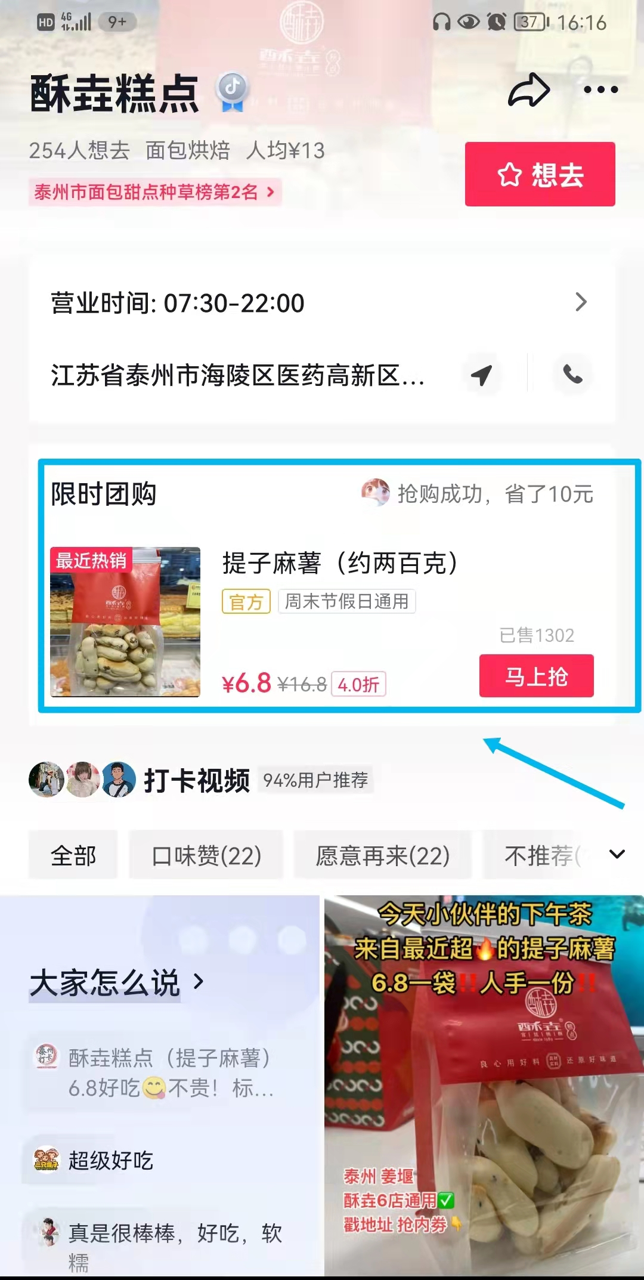

门店销量好
思迅商家案例：酥垚糕点
抖音粉丝数935个、抖音券已核销1627张、
线上会员增长1354多个
成功的原因
1、商家抖音设置好微商店对接好的抖音券;
2、视频挂地址连接、评论区填写门店地址；
3、自己拍摄店环境/产品视频涨粉、养号。号。
顾客到店后
1、店员：告知注册会员，可以领取福利以及礼品；
2、收银台或者店内明显位置展示“公众号二维码”；
3、公众号设置关注自动回复、菜单设置微商店首页连接。
保存图片到相册
打开抖音搜索页扫一扫
商家主页
查看门店
购买券
视频评论区
展示购买连接
门店地址
顾客抖音购买券到门店核销时
店员引导
注册线上会员

Slide 20
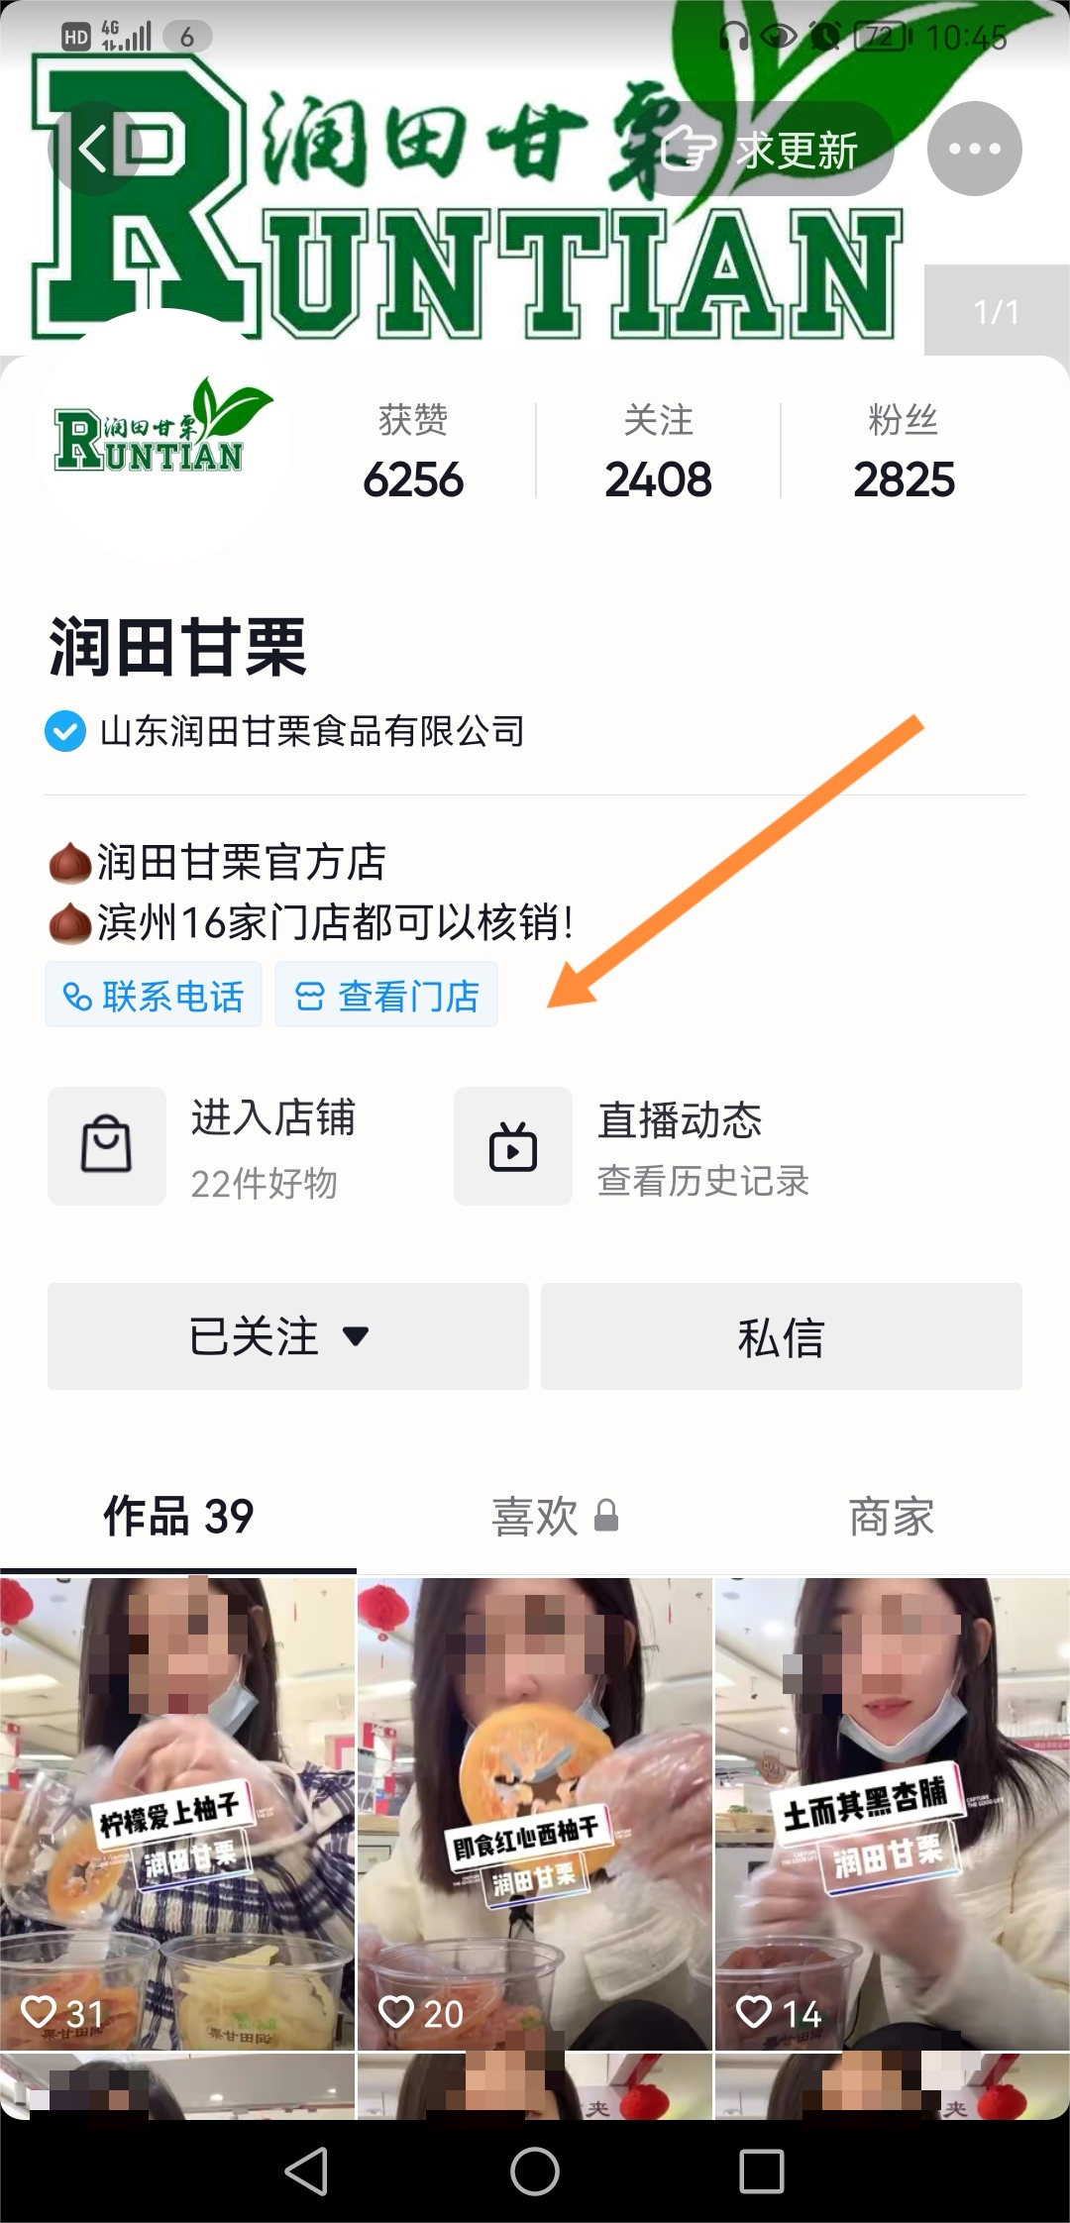
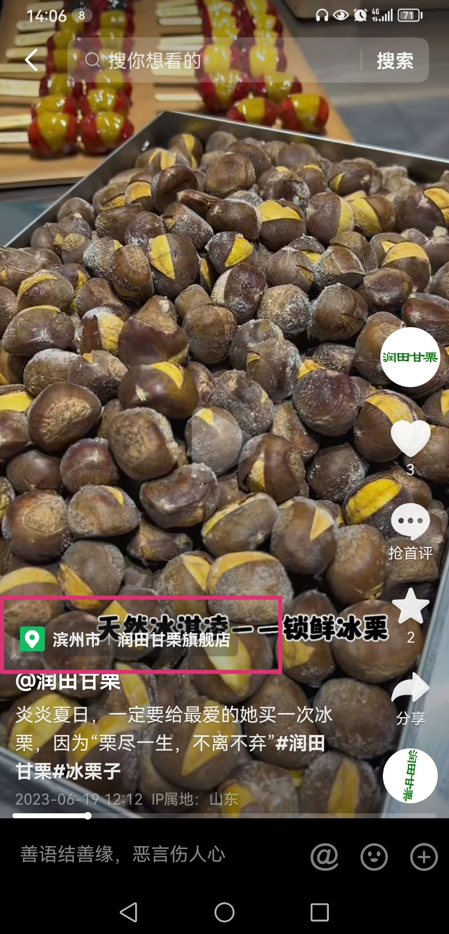
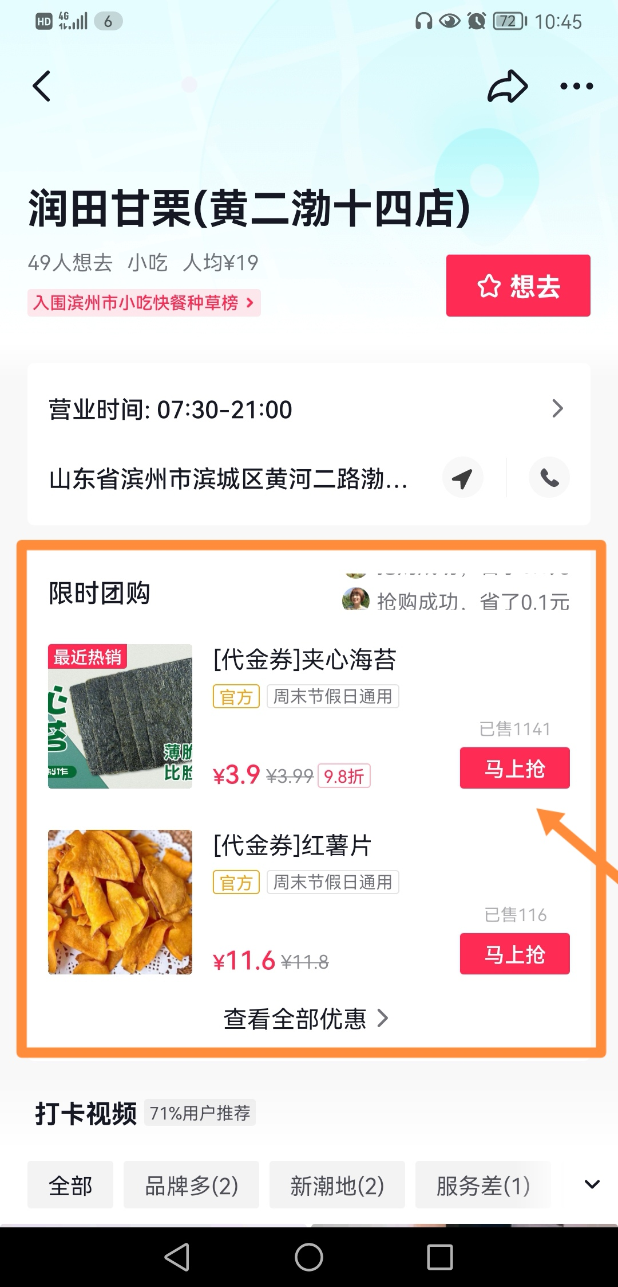

门店人气高
思迅商家案例：润田甘栗
抖音粉丝数2536个、抖音券已核销1321张、
线上会员增长1108多个
成功的原因
1、在抖音上食品或者面包的拍视频；
2、每个视频挂商家地址连接；
3、商家抖音设置好已和微商店对接好的抖音券；
4、专门找一个形象代言人（例如：视频中的美女）。
顾客到店后
1、店员：告知注册会员，可以领取福利以及礼品；
2、收银台或者店内明显位置展示“公众号二维码“；
3、公众号设置关注自动回复、菜单设置微商店首页连接。
保存图片到相册
打开抖音搜索页扫一扫
商家主页
查看门店
购买券
选择门店后
购买到店核销券
顾客抖音上买券
到门店核销时
店员引导
注册线上会员

Slide 21

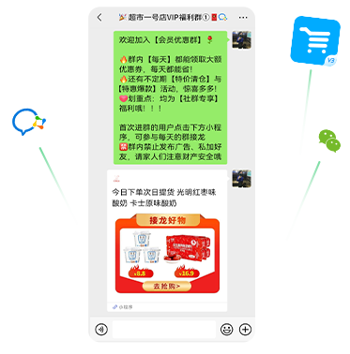
亮点③ | 把生意做到『微信-社群』
企业微信+智慧导购
1、顾客添加导购企业微信，导购自动回复信息/商城；
2、顾客注册会员后自动归属该导购；
3、商家可用企业微信管理群，发店里的活动推广；
4、企业微信可建立永久群码，方便推广;
5、企业微信发朋友圈，顾客点击查看。
员工效益提升
1、可以直接通过思迅智慧导购工具一对10个客户服务；
2、实时了解到顾客的动态，精准找到顾客购买需求；
3、可以通过企业微信一键联系顾客。

Slide 22

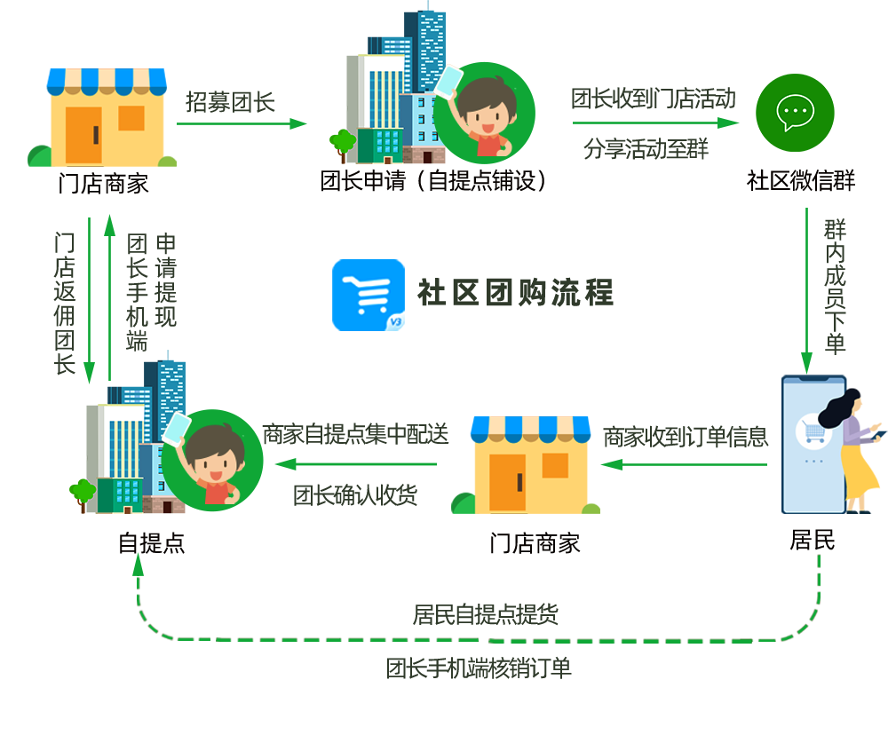
亮点④ | 把生意做到『周边社区』
稳固周边生意，做好社区营销
商家通过招募团长、铺设自提点、团长返佣等系列操作，拓展新的销售渠道，让更多人为门店卖货，基于熟人社交关系让成交更容易，自提点集中配送还能减轻配送压力，为门店降本增效。

Slide 23
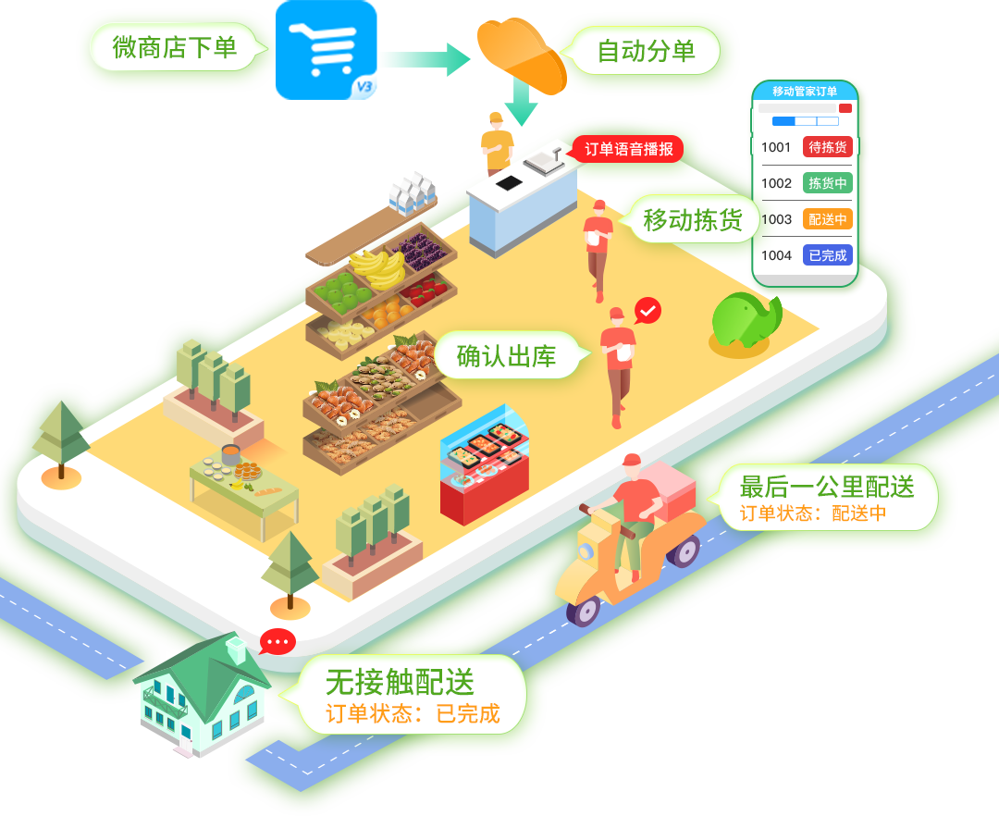

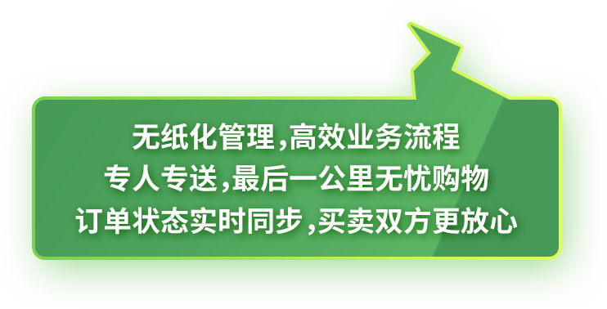
亮点⑤ | 把生意做到『消费者家里』
对接蜂鸟、美团、达达、顺丰、闪送、UU跑腿等主流配送平台，提升商家配送效率节省配送成本。

Slide 24

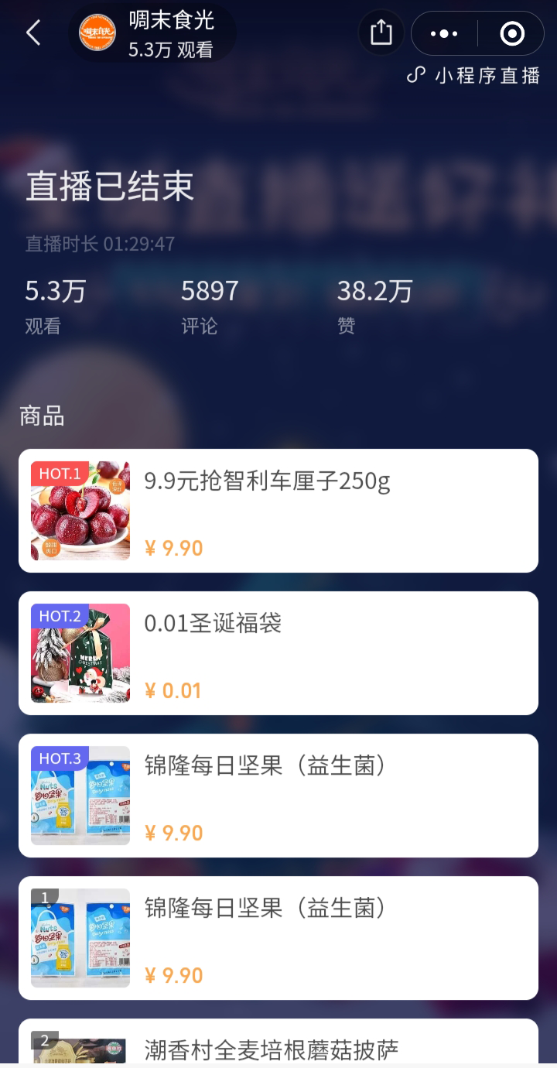
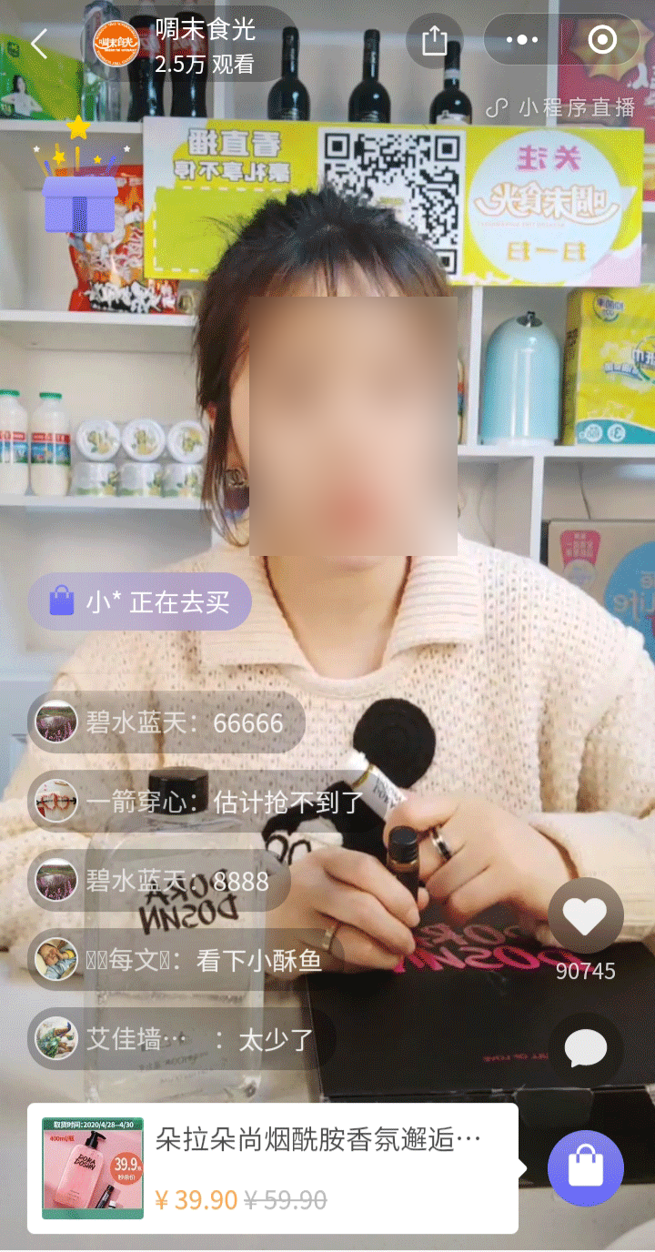
亮点⑥ | 把生意做到『消费者-手机里』
直播2小时
成交300W
门店服务场景搬至线上，促进线上转化
快速将公域流量引流至门店私域圈
助力商家拉新、转化、推广门店/商品
赋能商家构建私域运营

Slide 25
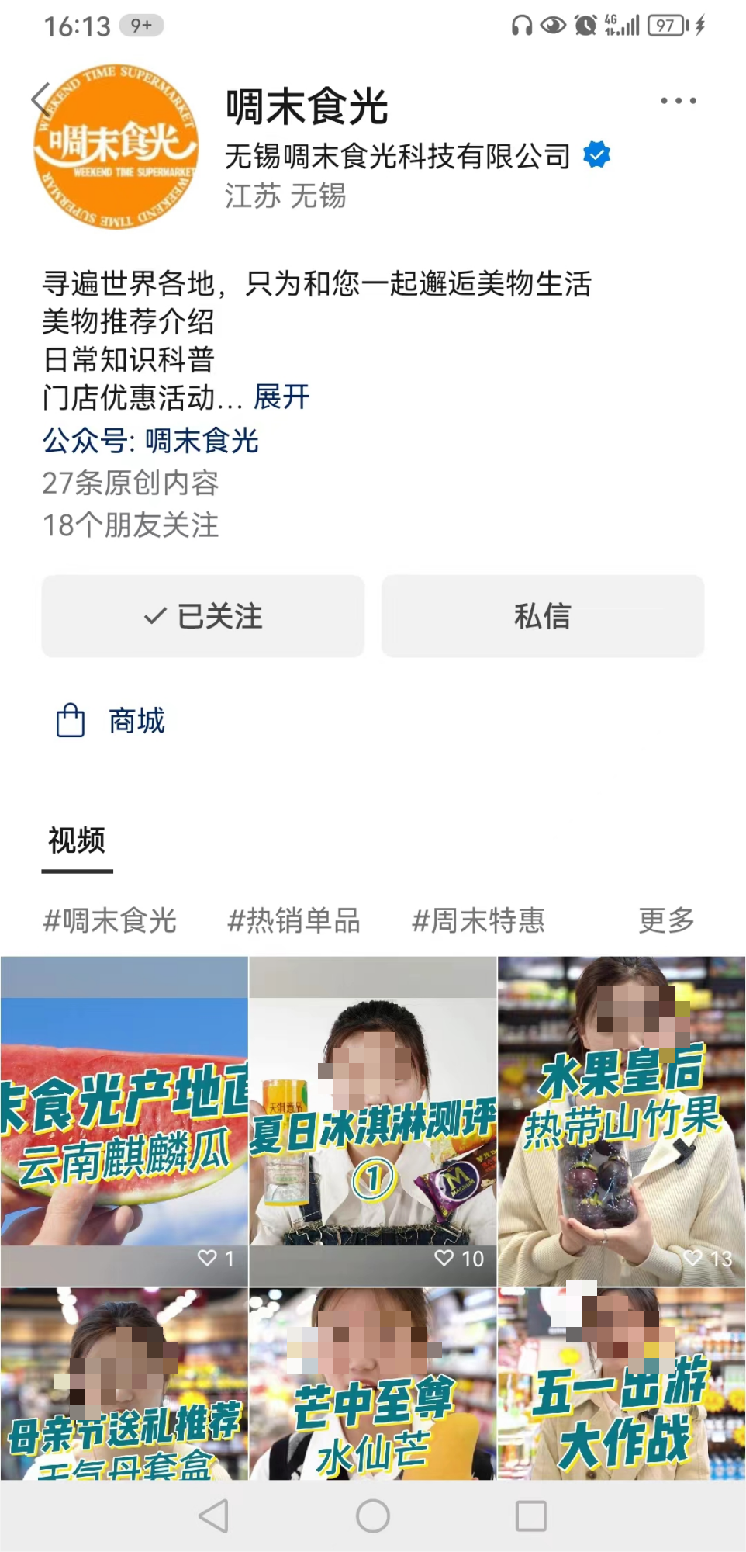
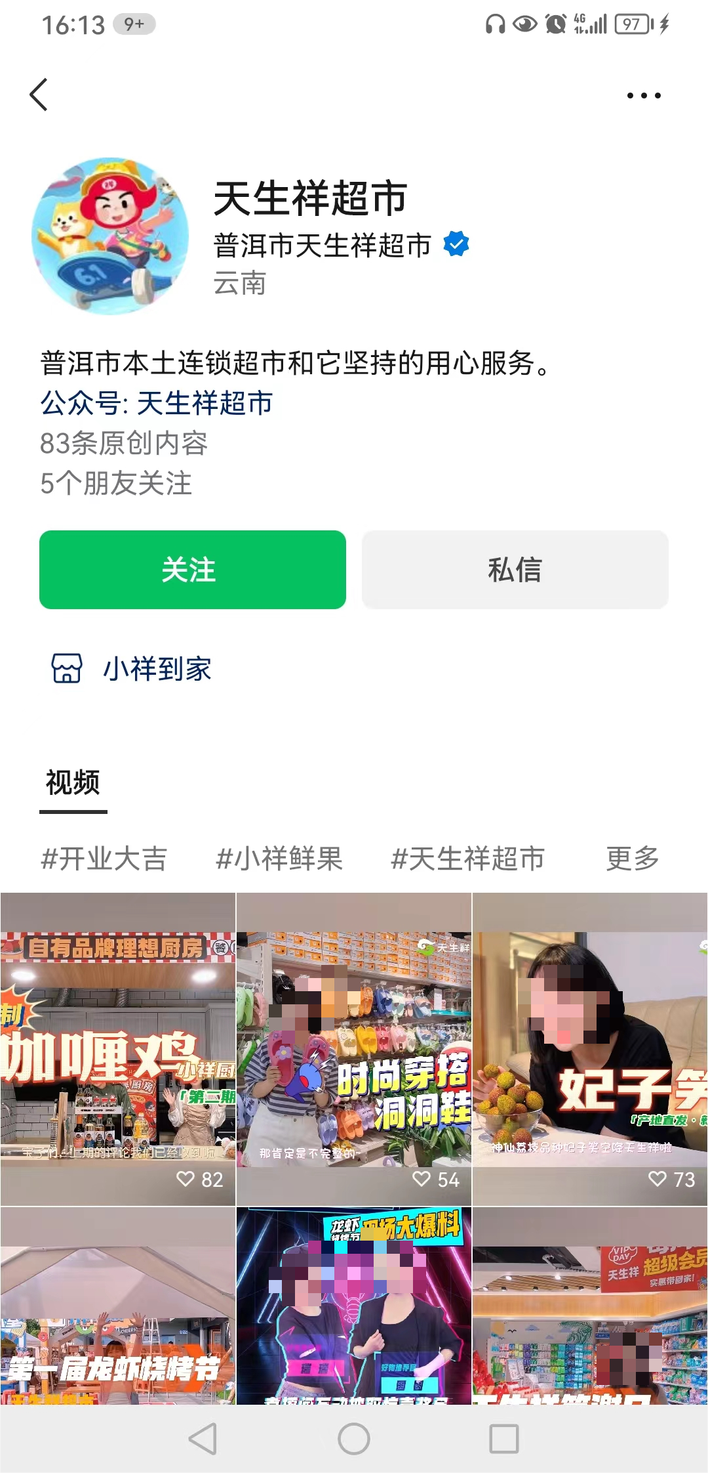
亮点⑦ | 把生意做到『微信-视频号』
视频号推广您的微商店
曝光门店：点击视频号主页[购物袋] 标志，一键进入微商店，将微信圈的顾客引入微商店。
视频号直播：用户点击直播间购物袋可直接进入微商店商品页购物。（微信官方认证要求为准）
员工推广：可设置100个视频号关联思迅微商店，人人帮你推广微商店。
公众号涨粉：视频号支持绑定公众号，成功绑定后视频号主页展示公众号入口，为公众号引入大波公域流量，同时公众号主页展示视频号入口，二者相互导流。

Slide 26

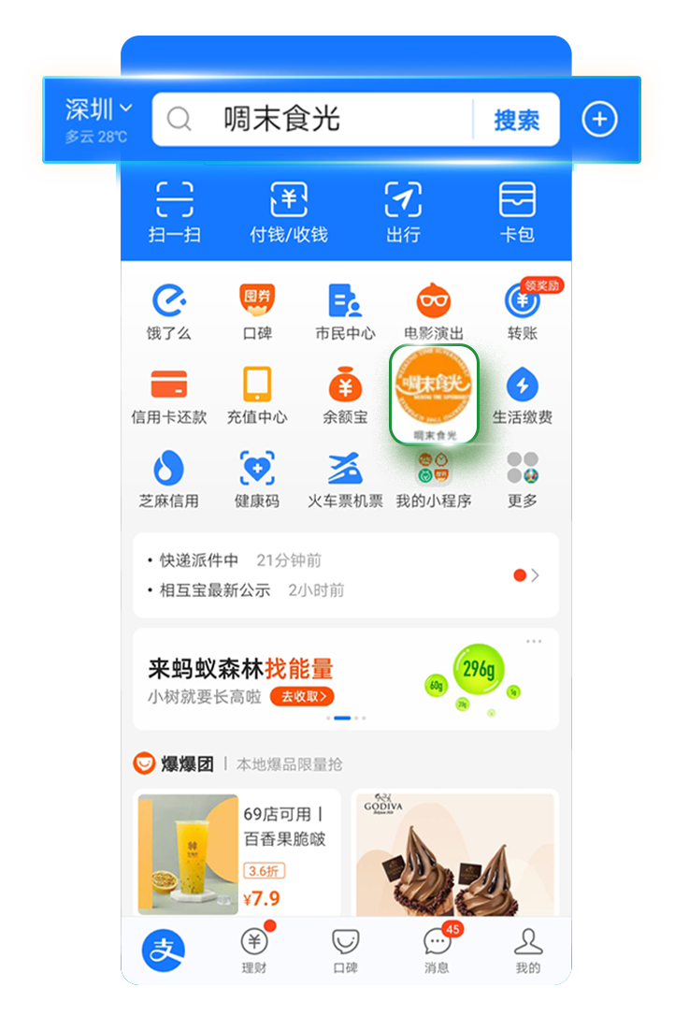


亮点⑧ | 把生意做到『支付宝』里
每月品牌、流量资源.....
商家在支付宝生态开启小程序商城运营，实现支付宝生态的线上开店、券营销、活动营销、会员管理、订单管理、同城配送、引流到店，助力门店业绩增长。
思迅案例：支付宝搜索“啁末食光”。

Slide 27
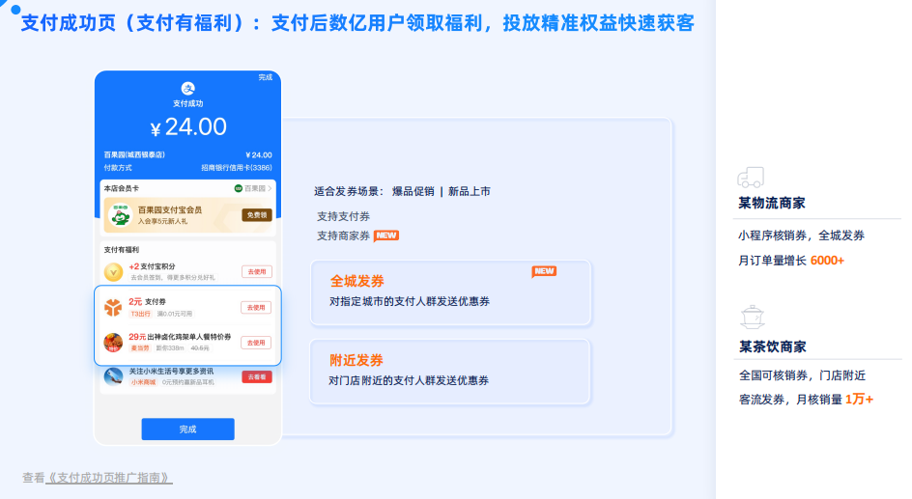
支付流量

Slide 28

行业变局 | 门店经营痛点

Slide 29

支付宝 | 可以用的流量
通过支付宝首页推荐、搜索、消费券频道等公域渠道，为小程序拉新

Slide 30




支付宝 | 『品牌券』顾客领券消费场景
顾客访问商家支付宝小程序商城进行自助领券
领券后顾客在线下门店购物或者小程序商城在线购物，使用支付宝付款自动核销
①顾客在支付宝-商家支付宝小程序
②顾客自助领券
③领券后顾客在线下门店购物
或者小程序商城在线购物
④使用支付宝付款自动核销

Slide 31



亮点⑨ | 千店千面的商城
1小时极
速上线
千店千面
不同门店呈现不同微主页，实现不同门店销售不同行业商品，不同门店实现不同商品，活动呈现。
*微商店内置店铺装修模板，商家可一键套用，快速完成装修
门店自提
活动订单可设置门店自提，有效为门店引流。
行业通用
功能覆盖氛围广，各行业通用。

Slide 32


亮点⑩ | 思迅微商店配送体系
支持4种取货方式，商家可以选择是否同时开启
消费者下单是可以自己选择取货方式。
商家用的最多的是“门店自提”，
例如：做爆品秒杀，把顾客引流到店，提高店里人气消费。

Slide 33
04
three
会员管理 | 精准抓住每个消费者
别让的你会员资产浪费！让顾客到你店里消费

Slide 34


亮点⑪ | 无需人工开卡，卡包权益互通
支持微信卡包
顾客扫码一键注册会员开卡；
电子会员卡随时随用，支持在线充值、消费、买单自动识别会员权益，快速收银；
会员便捷查看余额、积分、券等信息；
替代实体卡，易携带节省制卡成本。
关注“思迅微商店”公众号
回复“物料”即可获取源文件

Slide 35



亮点⑫| 年轻人喜欢的购物方式
趣味营销方式
消费者参加游戏，拿好礼（可送分、送券、送钱等多种方式，规则商家可自定）
现在的消费者，越来越年轻，能玩游戏，又能赚钱省钱，打破传统的营销方式，让更多的消费者参与
接红包游戏活动
翻牌-游戏活动
打地鼠--游戏活动

Slide 36






亮点⑬| 超多会员活动营销方式
部分拉新获客工具展示
吸引用户进店，活跃会员，长期绑定会员在门店消费
领券中心
最适合开业活动
储值营销
黏住顾客复购
新客礼包
可旺人气
分享有礼
人气加倍
分销
算提成佣金
转盘抽奖
情人节来一波
直播带货
刺激顾客立即下单

Slide 37





亮点⑭| 很好用的网上卖货方式
部分成交转化工具展示
激发用户下单欲望，提升客单价，提升门店销售额。
拼团
三人成团最多人玩
秒杀
每次定点秒杀
满减/送
可让顾客买的更多
消费抽奖
开业最多人玩
砍价
真实砍价

Slide 38
05
five
宣传推广 | 轻松运营推广
小白也能学！ 涨粉丝！ 涨销量！

Slide 39

亮点⑮| 跟着视频学运营
思迅微商店视频教程
在思迅的微商店后台，你用到哪个功能，就有对应的运营教学讲解，可扫码反复观看
更多视频陆续更新中....

Slide 40

亮点⑯| 装修模板库
部分拉新获客工具展示
吸引用户进店，活跃会员，长期绑定会员在门店消费
一键套用装修模板，解决装修难题
提供PS源文件，可一键下载使用
模板库持续更新中.....

Slide 41



亮点⑰ | 不会PS也可以轻松推广门店
提供店铺推广素材
三件套：分享图，收银机副屏图、kt版/易拉宝图
小程序分享图
适用于在微信把小程序发给朋友
自动播放副屏广告图
适用于有副屏收银机
关注公众号【思迅微商店】回复对应运营玩法即可获得，例如回复“拼团”
kt版图
适用于易拉宝卡牌等

Slide 42



亮点⑱| 不用复杂设计，提供微商店推广物料包
门店流量引流线上
实现获取、转化、促活、裂变等
关注公众号【思迅微商店】回复“物料”即可获得

Slide 43


亮点⑲ | 跳转公众号/第三方小程序
支持公众号与微商店互跳，微商店与第三方小程序互跳，实现打通公域、店铺互通、流量共享。
公众号菜单推文跳转微商店任意页面
公众号
微商店
微商店跳转公众号推文
微商店跳转第三方小程序任意页面
微商店
第三方
小程序
公众号推文跳转小程序
母婴小程序跳转烘焙小程序

Slide 44

亮点⑳ | 微管家
微管家——微商店移动端管理平台
一部手机轻松搞定微商店日常经营
手机端新增/管理商品
管理优惠券/券发放/券核销
管理活动：群接龙（更多活动功能，持续更新中）
查看交易金额
管理订单，手机端发货/核销订单

Slide 45
感谢观看
| 思迅微商店门店经营解决方案
| 把门店生意做大
新零售事业部
关注公众号
扫码体验

